Slide 1




semináře pro žadatele
Relevantní části převzaty z MPSV, Oddělení projektů CLLD
26.7. 2018 Chotěboř, Sladovnická 198

Slide 2
Projektová žádost clld v opz

Slide 3
Příprava žádosti o podporu
PROJEKTOVÝ ZÁMĚR
Co chceme a můžeme změnit?
Jak toho chceme dosáhnout?
Jak ověříme, že jsme byli úspěšní?
1. Co chceme a můžeme změnit?
  Definování konkrétních problémů (identifikování potřeb cílové skupiny),
  které chceme a jsme schopni projektem změnit.
Doporučení:
jedna z nejdůležitějších částí žádosti, neodbývejte ji,
nemudrujte, nefilosofujte, nebásněte, buďte konkrétní a exaktní: čísla, data,
soustřeďte se na ty potřeby, které korespondují s cíli a aktivitami projektu,
a tuto vazbu prokažte,
držte se cílové skupiny/cílových skupin,
odvolejte se na analytické materiály, dejte je do přílohy,
odvolejte se na strategické dokumenty, dejte je do přílohy.
Notes:
Příprava žádosti o podporu:
Zásadní pro kvalitu projektu je jeho tzv. intervenční logika. Tím se rozumí vzájemná soudržnost a provázanost identifikovaných problémů, definovaných cílů a navrhovaných opatření/aktivit.
První fází přípravy projektu je projektový záměr, který zpravidla navazuje na výsledky analýzy či studie identifikující nějaký problém či nedostatek, potřebu nebo zájem, pro jehož řešení či naplnění by byla realizace projektu vhodná.) Doporučujeme si záměr projektu napsat. Formulace záměru v písemné podobě většinou napomůže zpřesnit váš původní nápad a ujasnit si, čeho chcete projektem dosáhnout.

Slide 4
Příprava žádosti o podporu
1. Co chceme a můžeme změnit?
  Součástí definice problému je vždy také specifikace cílové skupiny projektu,
  tj. osob, kterých se problém týká.
  Doporučení:
vymezení a charakteristika CS: vymezená věkem, pohlavím, etnicitou, územím, kulturou, socioekonomickým postavením, jinak definovanou skupinovou příslušností, jako je např. dlouhodobá nezaměstnanost,
čím ostřeji vymezená, tím lépe (bezbřehost napovídá, že nevíte pořádně, co chcete, a tak chcete dělat všechno pro všechny),
projekt může mít více CS, pak ale u každé je třeba zvlášť popsat potřeby,
charakteristika selektivní: znaky, trendy, problémy, jež chcete řešit v projektu vazba na potřeby CS,
projekt musí prokazatelně korespondovat s potřebami CS, na kterou je zaměřen = ideálně vyjmenujte potřeby CS a ke každé přiřaďte aktivitu projektu, kterou chcete danou potřebu naplnit,
jmenujte jen ty potřeby CS, které projektem hodláte naplňovat (ostatní potřeby můžete také zmínit, ale s vysvětlením, proč je projekt neřeší, případně že je řešíte
v projektu jiném).
  .
Notes:
V kontextu OPZ, které se zaměřuje na lidské zdroje, je součástí definice problému vždy také specifikace cílové skupiny projektu, tj. osob, kterých se problém týká.

Slide 5
Příprava žádosti o podporu
1. Co chceme a můžeme změnit?
  Cíl projektu musí být:
  1) reálně dosažitelný v daném čase a za daných podmínek,
  2) měřitelný, aby bylo možné po ukončení projektu prokázat jeho naplnění pomocí kvantifikovaných údajů.
  Cíle projektu dělíme na:
1) Hlavní = “globální změna“, ke které projekt přispívá - formulován obecněji,
2) Specifické = konkrétní změny, které projekt přinese (SMART).
  Doporučení:
při vytyčování cílů vycházejte z potřeb (inverzně: problémů), které jste si předem definovali: splnění vytyčeného cíle = naplnění definované potřeby (= odstranění popsaného problému),
dbejte na dosažitelnost cílů (již při vytyčování cílů musíte mít představu o aktivitách),
dbejte na měřitelnost cílů (při formulaci cílů se ptejte, zda splnění takto formulovaného cíle lze nějak prokázat/změřit).

Slide 6
Příprava žádosti o podporu
2. Jak toho chceme dosáhnout?
  V rámci přípravy projektu je nutné definovat aktivity (strategii), kterými bude projekt realizován.
  Aktivity mají být prostředkem k dosažení cíle projektu, mezi cíli a klíčovými aktivitami musí být propojení.
  Doporučení:
vedou k plnění cílů, jsou prostředkem, nástrojem, ne cílem samotným,
udržujte vazbu potřeby – cíle – aktivity,
v projektu nemají co dělat aktivity, u kterých neprokážete, že slouží k naplnění cílů,
ať už přímo nebo podpůrně,
tvoří tělo projektu,
to, co se bude vlastně s cílovou skupinou a pro cílovou skupinu dělat,
konkrétní rozpis prací: kdo, kdy, co, jak, s kým, kde, jak často bude dělat,
shluky podobných dílčích aktivit = klíčové aktivity (seřaďte v žádosti chronologicky nebo v nějaké jasné logice),
např. pracovní a bilanční diagnostika, pořádání příměstských táborů pro děti pracujících rodičů.

Slide 7
Příprava žádosti o podporu
3. Jak ověříme, že jsme byli úspěšní?.
  Základním nástrojem jsou indikátory OPZ.
  U indikátorů se setkáváme s dělením na:
  1) Výstupy = indikátory se závazkem,
  2) Výsledky = indikátory bez závazku, ale je nutné je sledovat.
  Doporučení:
každá aktivita musí mít nějaký konkrétní, měřitelný a dokladovatelný výstup,
indikátory jsou ukazatele úspěchu, naplnění cíle, a to v předem stanovené míře,
např. 5 rekvalifikovaných osob – doloženo smlouvami s účastníky a prezenčními listinami.
  V rámci přípravy projektu je dále nutné promýšlet veškerá možná rizika.
  Doporučení:
pojmenujte rizika úspěšné realizace projektu,
popište způsoby eliminace těchto rizik či záložní strategie v případě, že se rizika naplní,
rozlište: rizika na straně cílové skupiny (např. demotivace, fluktuace, nepřipravenost),
  rizika na straně realizátora (např. málo kreativní tým, nízká kvalifikace, neznalost terénu, fluktuace),
  vnější rizika (např. ekonomická krize, komunální volby).
Notes:
Musí existovat mechanismus pro posouzení dosažených výstupů a výsledků.
U indikátorů se setkáváme s dělením na:
a) Výstupy – údaje o tom, co vzniklo přímo během realizace dané aktivity projektu (např. počet vytvořených pracovních míst), závazné indikátory – při nesplnění sankce, instrumentální = vyjadřující použití nástroje, vztahují se k výstupům z aktivit nebo instrumentálně nastaveným cílům, váží se k aktivitám, např. počet účastníků rekvalifikačního kurzu, počet nově vytvořených služeb.
b) Výsledky – údaje o tom, co vzniklo díky realizaci dané aktivity, ale co nebylo závislé pouze na realizátorovi projektu (např. počet osob, které získaly kvalifikaci – kromě úsilí realizátora projektu, který musí s klientem pracovat a vytvořit mu šanci na získání kvalifikace, je výsledek závislý také na úsilí klienta), nejsou závazné, ale je nutné je vykazovat a sledovat, ukazují míru změny, naplnění cíle, např. počet zaměstnaných osob, počet absolventů rekvalifikace, počet osob, využívajících novou službu.
Rizika:
V rámci přípravy projektu je dále nutné promýšlet veškerá možná rizika. Identifikujte především ta rizika pro průběh realizace, která nebudou způsobena vnějšími okolnostmi a která můžete alespoň částečně eliminovat či si připravit možné varianty řešení situace, kdyby se riziko naplnilo. Je potřeba zdůraznit, že žádný projekt není bez rizik.
Účelem je prokázat schopnost žadatele projekt zdárně realizovat i přes případné potíže a především připravenost těmto potížím předejít.
Příklady možných rizik projektu:
- nenaplnění počtu účastníků z cílové skupiny,
- nedostatek kvalifikovaného personálu pro zajištění realizace projektu,
- časové průtahy při realizaci (zejména u projektů, u kterých je realizace jedné aktivity podmíněna dokončením některé jiné aktivity),
- odstoupení partnera, resp. neplnění závazků partnera,
- nedostatek financí.

Slide 8
Logický rámec projektové žádosti
Nástroj, který ve velmi koncentrované podobě obsahuje základní informace o projektu
a zároveň ověřuje logiku projektu (vazbu mezi činnostmi, výstupy a cíli projektu).
Logický rámec umožňuje:
organizaci a systemizaci celkového myšlení o projektu,
upřesnění vztahů mezi cílem, účelem, výstupem a aktivitami projektu,
jasné stanovení výkonnostních ukazatelů a kritérií,
provádění kontroly dosažení cílů, účelu, realizaci výstupů a aktivit projektu,
udržovat rychlý a srozumitelný přehled o obsahu, rozsahu a zaměření projektu.
Doporučení:
sestavuje se před samotným psaním projektu,
sepsání žádosti je pak mnohem jednodušší a hlavně je žádost správně strukturovaná a přehledná.
Notes:
Obecně platí, že žádost o podporu bude hodnocena podle kvality jejího obsahu, nikoli podle počtu stránek. Ve všech částech formuláře žádosti o podporu je vhodnější uvádět jasné a stručné informace, uvádět konkrétní údaje a nikoliv všeobecné fráze.
Při vytváření a následném ověření vnitřní logiky projektu a sladění jeho jednotlivých částí jsou používány různé projektové techniky. Nejčastější je logický rámec.
Je to postup, s jehož pomocí jsme schopni stručně, přehledně a srozumitelně popsat projekt na jednom listu A4.

Slide 9
Projektová žádost clld v IS KP14+ (1. část)

Slide 10
Podání projektové žádosti v opz
Zřízení elektronického podpisu a datové schránky
Registrace do systému IS KP14+
Vyplnění žádosti o podporu
Finalizace žádosti o podporu
Podepsání a odeslání žádosti o podporu
Notes:
Nutné mít kvalifikovaný elektronický podpis (např. PostSignum České pošty) - platnost certifikátu je 1 rok.
Nutnost mít aktivní datovou schránku.

Slide 11
Podání projektové žádosti v opz
PORTÁL IS KP14+
Produkční (ostré) prostředí (slouží pro realizaci OP, zadávají se pouze ostrá data)
  https://mseu.mssf.cz
Technická podpora IS KP14+ v rámci OPZ
  iskp@mpsv.cz
  Provozní doba: v pracovních dnech od 8:00 do 16:00 hod. Reakci na váš požadavek garantujeme do 4 hodin v rámci provozní doby technické podpory od obdržení požadavku. Dotazy zaslané mimo provozní dobu budou řešeny nejpozději následující pracovní den.
Edukační video
  http://www.strukturalni-fondy.cz/cs/Jak-na-projekt/Elektronicka-zadost/Edukacni-videa
  PŘÍRUČKY OPZ
  http://www.esfcr.cz/dokumenty-opz
  Pokyny k vyplnění žádosti o podporu v IS KP14+ (v aktuálním vydání)
  TEXTACE VÝZVY ŘO OPZ PRO MAS Č. 047
  https://www.esfcr.cz/2-3-opz-komunitne-vedeny-mistni-rozvoj
  TEXTACE VÝZEV MAS
  https://www.esfcr.cz/vyzvy-mas-opz
Notes:
Veškeré žádosti se zasílají jen v elektronické podobě prostřednictvím aplikace IS KP14+.
Nevyžaduje instalaci do PC
Postupovat podle Pokynů k vyplnění Žádosti o podporu
Prostřednictvím IS KP14+ se předkládají také Zprávy o realizaci projektu
- do 30 pracovních dnů po ukončení každého monitorovacího období (zpravidla 6 měsíců)

Slide 12
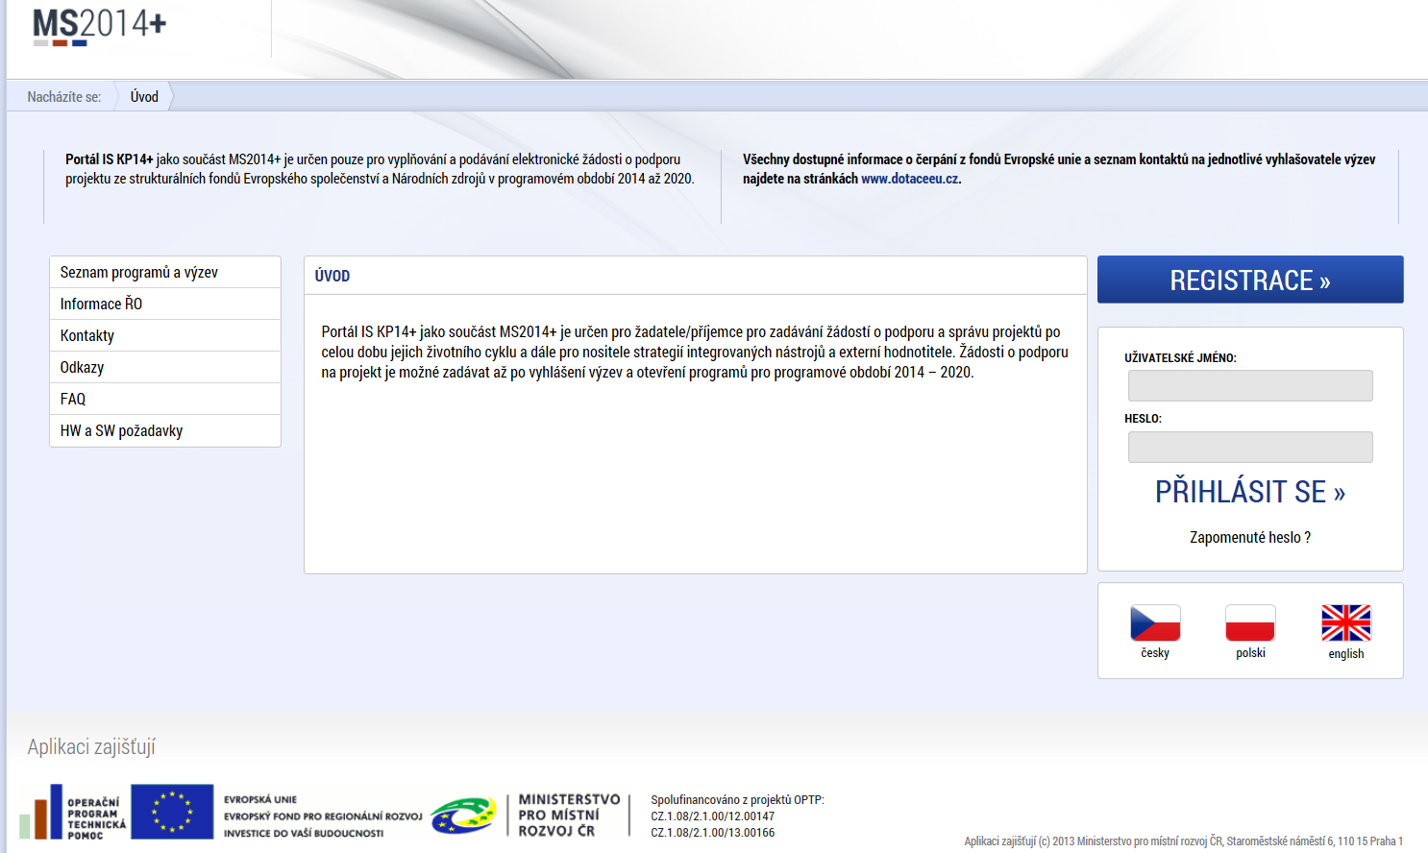
Titulní obrazovka Is kp14+
Notes:
Prostředí MS2014+ má 2 části:
1. Pro externí uživatele: IS KP14+ (do externích patří žadatelé/příjemci, externí hodnotitelé)
2. Pro interní uživatele: CSSF14+
Do IS KP14+ se lze registrovat bez překážek, CSSF14+ je pouze pro absolventy školení - před přidělením přístupu MMR ověřuje vazbu osoby na daný OP
Pro oboje existují vždy:
1. Ostré prostředí
2. Referenční (mělo by kopírovat ostrou verzi, slouží pro simulaci ze strany ŘO aj.)
3. Testovací (slouží k přípravě rozvoje – před nasazením na referenční a ostrou)
Registrace uživatelů IS KP14+
Vyplnění: Jméno, Příjmení, Datum narození, E-mail, Telefon, Heslo
Systém zašle kód na zadané telefonní číslo
Po zadání kódu z SMS zprávy do registračního formuláře v IS KP14+ dochází k zaslání aktivačního linku na e-mail
Po kliknutí na aktivační link zasílá systém na email uživatelské jméno (vychází z jména a příjmení)

Slide 13
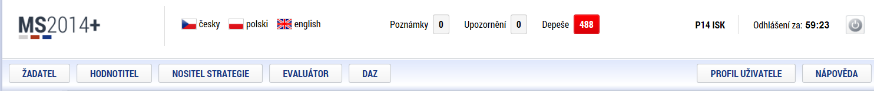

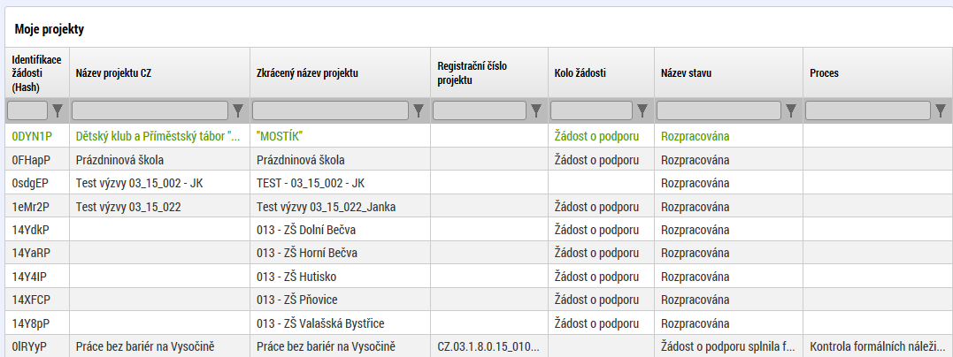
Základní menu
  Žadatel
  Hodnotitel
  Nositel strategie
  Evaluátor

Slide 14


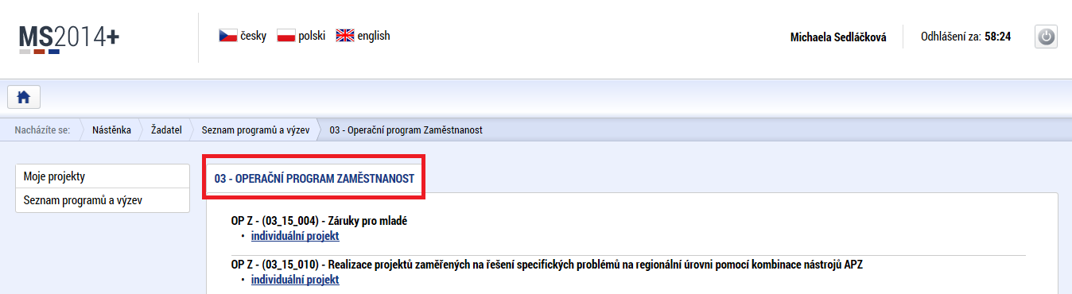
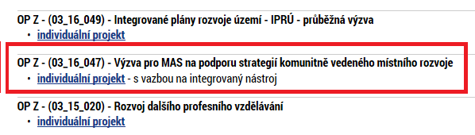
Vytvoření nové žádosti
Nová žádost
Seznam programů a výzev (uživatel vybere správný OP)
Otevřené výzvy (uživatel vybere Výzvu pro MAS č. 03_16_047 a klikne na modrý odkaz individuální projekt)
Notes:
Žadatel musí jít vždy přes výzvu ŘO a konkrétní výzvu MAS volí až na žádosti.
Žadatel – Operační program – Výzva ŘO – otevře se nová žádost – a zde na záložce výzvy MAS vyberete konkrétní výzvu MAS

Slide 15
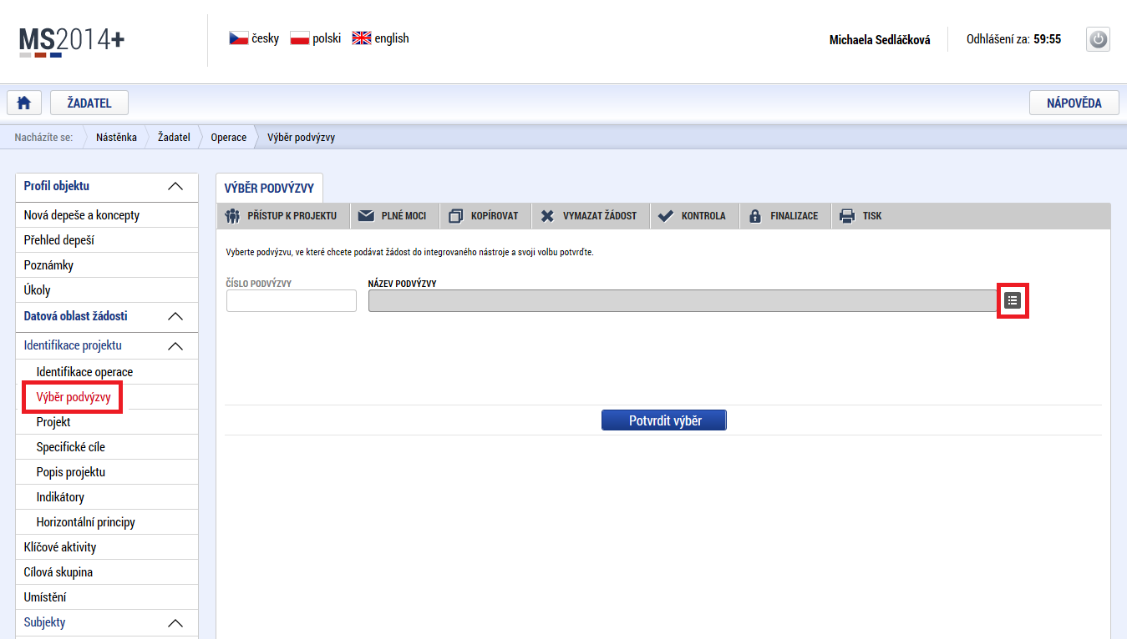
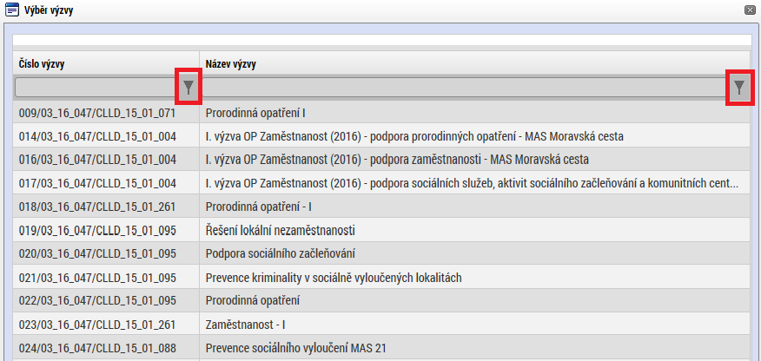
Vytvoření nové žádosti
Výběr podvýzvy
Výběr výzvy MAS

Slide 16
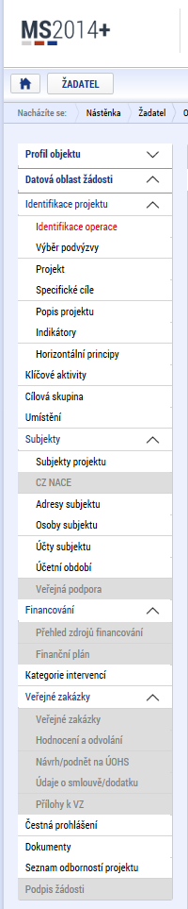
Pravidla pro vyplňování žádosti
Uživatel vyplňuje záložky postupně (!!!) podle navigačního menu v levé části obrazovky.
Jednou vepsaná data se propisují do dalších záložek, či umožní zaktivnění některých neaktivních záložek.
UKLÁDAT!!! každou vyplněnou záložku, či delší textové pole před jeho opuštěním uložte.
Pravidlo:
  Žlutě podbarvená pole = povinná
  Šedivě podbarvená pole = volitelná
  Bíle podbarvená pole = vyplňuje systém
Seznam jednotlivých záložek žádosti
Pomocí šipek možno seznam
rozbalovat či zabalovat
Šedivé záložky nejsou přístupné
  Zpřístupní se podle dat vyplňovaných během žádosti
  Nebo nejsou podle zadaných dat povinná
Možnosti vyplnění jednotlivých polí na záložkách
  Text, číslo, datum
  Výběr s rozbalovacího seznamu, kalendáře
  Checkboxy
  Výběr ze seznamu
  a přesunutí
  Nový záznam
Notes:
Pořadí vyplňování záložek není zcela individuální, u některých je nejprve nutné vyplnit nadřazený údaj v jiné části žádosti o podporu (do té doby je záložka šedě podbarvená).
Role uživatelů IS KP14+ ve vztahu k projektu: Editor, Čtenář, Signatář (vždy minimálně 1 osoba s touto rolí; pořadí signatářů se specifikuje v datech žádosti).
Není možné přidělit přístup někomu, kdo pro IS KP14+ neexistuje.
Správce přístupů je vždy jedním z editorů.

Slide 17
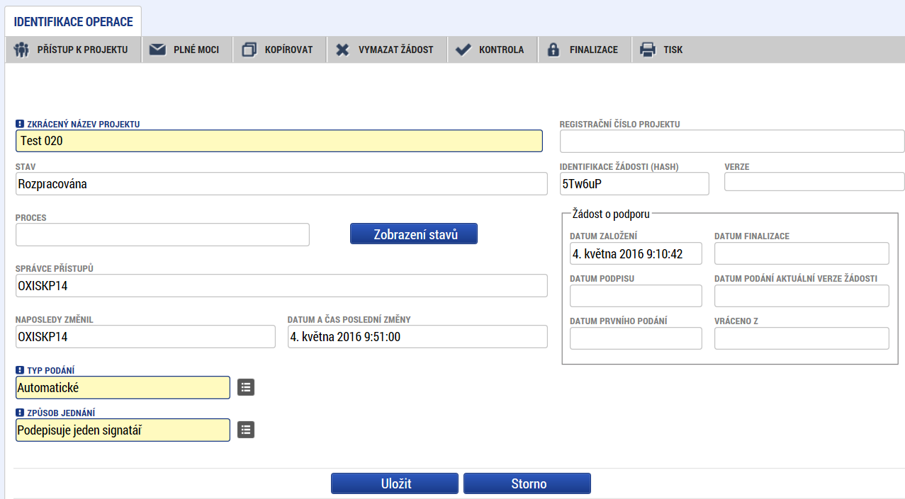
Příklady vyplňovaných záložek – IDENTIFIKACE OPERACE
Důležitý údaj k identifikaci žádosti - HASH!!!
Žadatel vyplňuje žlutá povinná pole.
Výběr z rozbalovacího seznamu.
Po vyplnění ULOŽIT.
POZOR na defaultní nastavení Typu podání – Automatické. Při změně na Ruční, musí žadatel podat žádost po finalizaci a podpisu ručně (tlačítkem)!
Notes:
Zkrácený název projektu – Identifikační údaj sloužící k základní orientaci v systému
Typ podání – Automatické x Ruční
Automatické – automaticky po podpisu signatáře/ů
Ruční – aktivní účast žadatele přes tlačítko Podat žádost, které se vygeneruje po podpisu žádosti
Způsob jednání – nastavení pravidla pro podpis žádosti, provazba se záložkou Přístup k projektu (určení rolí)

Slide 18
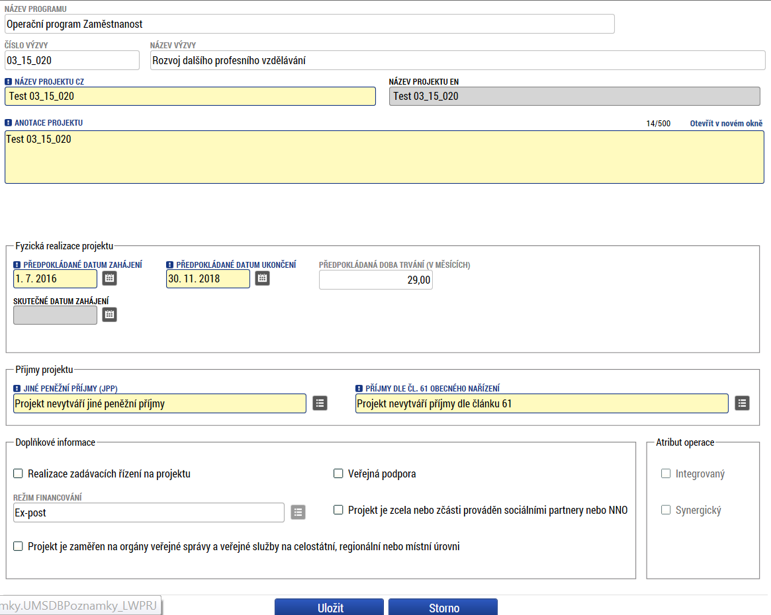
projekt
Žádost založenou
v nesprávné výzvě, není možné zkopírovat do výzvy jiné.
Kopii žádosti lze vytvářet pouze v rámci jedné výzvy.
Důležitý údaj k ověření správnosti výběru výzvy!!!
Notes:
Název projektu
Anotace projektu – Stručné shrnutí projektu – bude zveřejněno v seznamu podpořených projektů
zobrazuje se na začátku žádosti
projekt v kostce, souhrnný obraz
jednoduše a výstižně (představte si, že píšete odstavec do novin pro projektem a tématem nedotčenou veřejnost)
úvodní informace pro hodnotitele
co, kdo, jak, proč, jak dlouho, za kolik
Datum zahájení a ukončení – předpokládané/skutečné
generuje se délka projektu
nutno respektovat limity nastavené výzvou
Jiné finanční příjmy – Vytváří x Nevytváří. Provazba s záložkou Rozpad financování
Příjmy dle čl. 61 obecného nařízení - Projekt nevytváří příjmy dle článku 61
Doplňkové informace – checkboxy
Realizace zadávacích řízení na projektu
Režim financování – nastaveno na výzvě
Veřejná podpora – orientační, není provázáno s další záložkou. Bude řešeno až před podpisem právního aktu
Projekt je zcela nebo zčásti prováděn sociálními partnery nebo NNO – checkbox s provazbou na indikátor – relevantní v případě, že žadatel je NNO nebo sociální partner

Slide 19
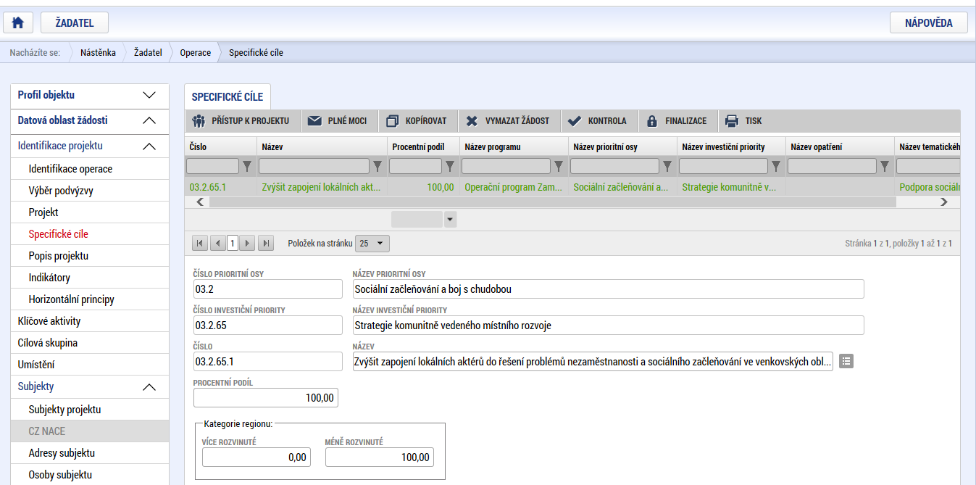
specifické cíle
Záložka je vyplněna automaticky dle nastavení výzvy, data nelze editovat.
Automatický rozpad na méně a více rozvinuté regiony (% nastavené dle příslušné výzvy).
Notes:
Základní identifikace specifických cílů je nastavena na úrovni výzvy.
Název – žadatel vybírá z číselníku
Procentní podíl – míra aktivit projektu pod specifickým cílem
- zadané hodnoty nejsou pro příjemce závazné
- systém provádí kontrolu součtu procentních podílů jednotlivých cílů
- určený poměr je využit při automatických rozpadech v oblasti finančního plánu, indikátorů a kategorie intervencí

Slide 20
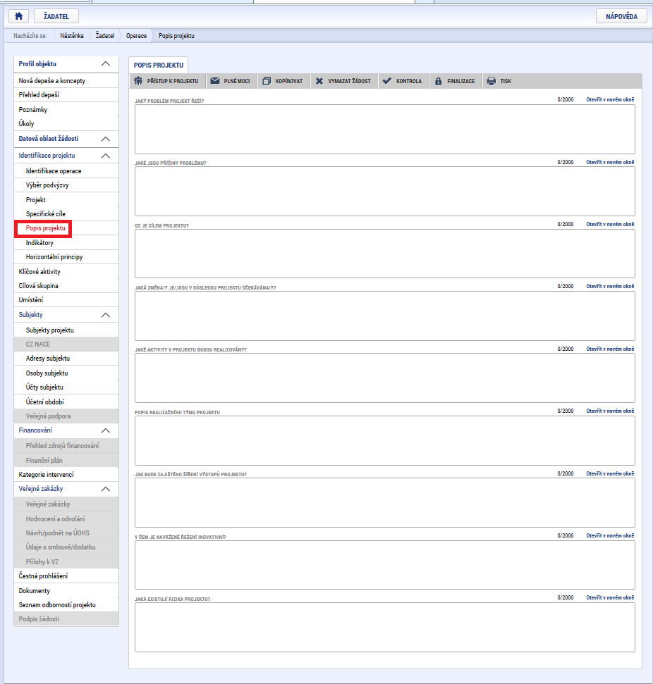
Popis projektu
Jaký problém projekt řeší?
Jaké jsou příčiny problému?
Co je cílem projektu?
Jaká/é změna/y je/jsou v důsledku projektu očekávána/y?
Jaké aktivity v projektu budou realizovány?
Popis realizačního týmu projektu.
Jak bude zajištěno šíření výstupů projektu?
V čem je navržené řešení inovativní?
Jaká existují rizika projektu?
Notes:
Jaký problém projekt řeší? – popis problému, proč ho řeší, koho se týká, důsledky neřešení
Jaké jsou příčiny problému? – popis příčin problému, doklady existence problému, zda byl již v minulosti řešen a s jakým výsledkem
Co je cílem projektu? – cíl/e projektu, provázanost cílů, měřitelnost, jak dosažení cíle řeší problém, jak ověřit dosažení cíle
Jaká/é změna/y je/jsou v důsledku projektu očekávána/y? – co se změní, obecnější než cíl, dopad na cílovou skupinu
- nová kolonka v žádosti, která rozvíjí kolonku „cíle“
- nutí žadatele popsat kvalitativní dopady projektu
- od instrumentálních cílů (cílem je usnadnit přístup rodičům po mateřské dovolené zpět do pracovního procesu) k efektům
(změnou bude získání pracovního uplatnění pro rodiče po mateřské dovolené a sladění rodinného a pracovního života)
- kvantifikovat tu změnu
Jaké aktivity v projektu budou realizovány? (N) – KA jsou dále řešeny na samostatné záložce – lze uvést odkaz na tuto záložku nebo stručný popis. Údaje zde uvedené nesmí být v rozporu s údaji na záložce KA.
Popis realizačního týmu projektu – všechny pozice v RT (NN i PN, příjemce i partner)
- hlavní činnosti
- rozsah zapojení
- odborná kapacita (ne konkrétní jména)
- omezený rozsah pole - samostatná příloha s odkazem
Jak bude zajištěno šíření výstupů projektu? (N) – produkty, povědomí cílové skupiny apod.
V čem je navržené řešení inovativní? (N) - osa 3 OPZ, výzvy zaměřené na sociální inovace.
- některé výzvy vyžadují popis toho, v čem je projekt inovativní, v čem je nový, neokoukaný
- tři základní roviny inovace:
buď zavádíte projektem zcela nové služby, zaplňujete mezeru na trhu
nebo existující služby modifikujete, rozšiřujete, posouváte, zkvalitňujete
nebo vytváříte komplex vzájemně provázaných nebo se doplňujících služeb, který násobí efekt každé jedné služby v takovém komplexu zařazené a mění situaci v místě celkově
Jaká existují rizika projektu? – rizika spojená s realizací projektu a návrh jejich řešení. Ta rizika, jejichž vzniku může příjemce předcházet (kapacita cílové skupiny, personální obsazení projektu, finanční zdroje apod.).

Slide 21
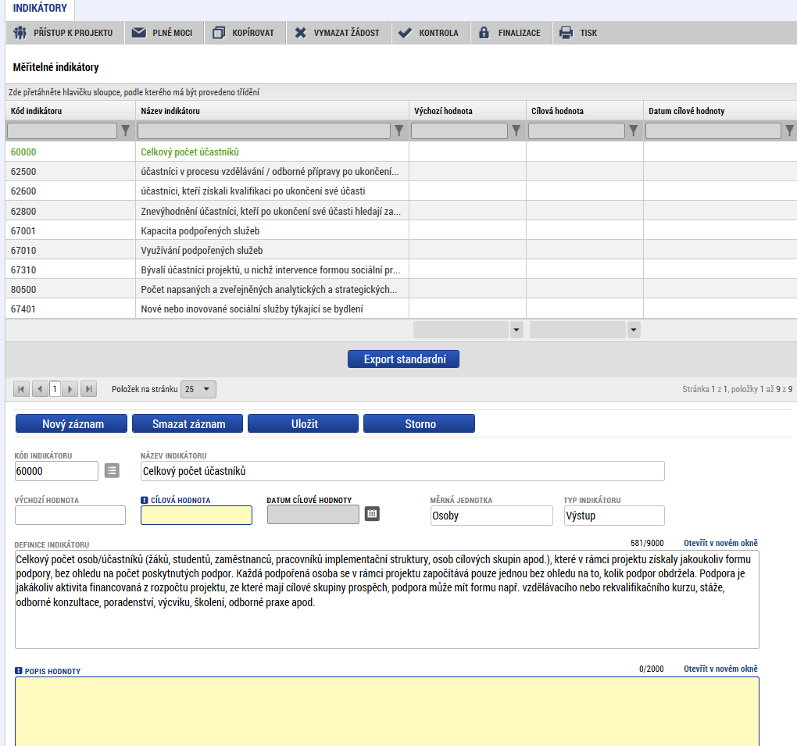
Indikátory
Indikátory aktuální pro danou výzvu se nabízí ze seznamu nebo ve výběru přes tlačítko Nový záznam.
Povinná pole:
  Cílová hodnota
  Datum cílové hodnoty
  Popis hodnoty
  případně Výchozí hodnota
Každý řádek (indikátor) je nutné po vyplnění uložit!
Notes:
Při vyplňování indikátorů musí žadatel uvést cílovou hodnotu a popis hodnoty u všech indikátorů v Žádosti o podporu (jedná se o povinná pole). Do Žádosti o podporu se načítají všechny indikátory z Výzvy ŘO OPZ č. 047. U nerelevantních indikátorů ve vztahu k zaměření Výzvy MAS uvede žadatel do pole cílová hodnota nulu a do pole popis hodnoty uvede, že indikátor je ve vztahu k zaměření Výzvy MAS nerelevantní (např. u Výzvy MAS vyhlášené na prorodinná opatření budou indikátory týkající se podpory sociálního podniku nerelevantní). Stejně tak bude žadatel postupovat i v případě, že indikátor bude relevantní ve vztahu k zaměření Výzvy MAS, ale žadatel neplánuje tuto aktivitu realizovat v rámci projektu (např. u Výzvy MAS na prorodinná opatření, která je vyhlášená na podporu dětských skupin a příměstských táborů, ale žadatel plánuje realizovat projekt pouze na příměstské tábory, budou indikátory vztahující se k podpoře dětských skupin s nulovými hodnotami a s popisem nerelevantní ve vztahu k aktivitám projektu).

Slide 22
Indikátory POVINNÉ K NAPLNĚNÍ
  Indikátory povinné k naplnění (výstupové či výsledkové)
Kód | Název indikátoru | Měrná jednotka | Typ indikátoru
60000 | Celkový počet účastníků | Účastníci | Výstup
67001 | Kapacita podpořených služeb | Místa | Výstup
67010 | Využívání podpořených služeb | Osoby | Výsledek

Slide 23
Indikátory povinné k vykazování
  Indikátory povinné k vykazování (výsledkové), které se týkají účastníků
Kód | Název indikátoru | Měrná jednotka | Typ indikátoru
67315 | Bývalí účastníci projektů v oblasti sociálních služeb, u nichž služba naplnila svůj účel | Osoby | Výsledek
67310 | Bývalí účastníci projektů, u nichž intervence formou sociální práce naplnila svůj účel | Osoby | Výsledek
62500 | Účastníci v procesu vzdělávání/odborné přípravy po ukončení své účasti | Osoby | Výsledek
62600 | Účastníci, kteří získali kvalifikaci po ukončení své účasti | Osoby | Výsledek
62800 | Znevýhodnění účastníci, kteří po ukončení své účasti hledají zaměstnání, jsou v procesu vzdělávání/odborné přípravy, rozšiřují si kvalifikaci nebo jsou zaměstnaní, a to i OSVČ | Osoby | Výsledek

Slide 24
Indikátory povinné k vykazování
  Indikátory povinné k vykazování (výstupové či výsledkové), které se netýkají účastníků
Kód | Název indikátoru | Měrná jednotka | Typ indikátoru
80500 | Počet napsaných a zveřejněných analytických a strategických dokumentů (vč. evaluačních) | Dokumenty | Výstup
50130 | Počet osob pracujících v rámci flexibilních forem práce | Osoby | Výsledek
50105 | Počet zaměstnavatelů, kteří podporují flexibilní formy práce | Podniky | Výstup

Slide 25
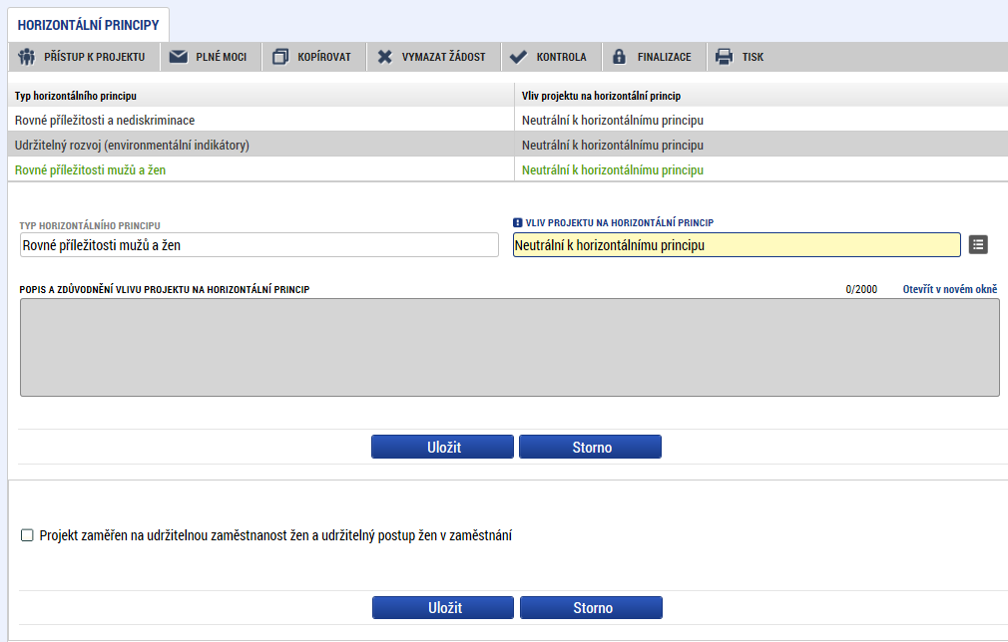
Horizontální principy
Nutno vyplnit všechny tři horizontální principy výběrem ze seznamu, případně popisem a zdůvodněním.
Nutno průběžně ukládat jednotlivé řádky.
Notes:
Rovné příležitosti a nediskriminace, Udržitelný rozvoj (environmentální indikátory), Rovné příležitosti mužů a žen – určení vlivu na princip
Cílené zaměření na horizontální princip - nutno uvést podrobnosti
Pozitivní vliv na horizontální princip – nutno uvést podrobnosti
Neutrální k horizontálnímu principu (vždy u udržitelného rozvoje)
Projekt zaměřen na udržitelnou zaměstnanost žen a udržitelný postup žen v zaměstnání - Checkbox se zaškrtává pouze u projektů, jejichž cílem je udržitelná zaměstnanost žen a udržitelný postup žen v zaměstnání.

Slide 26
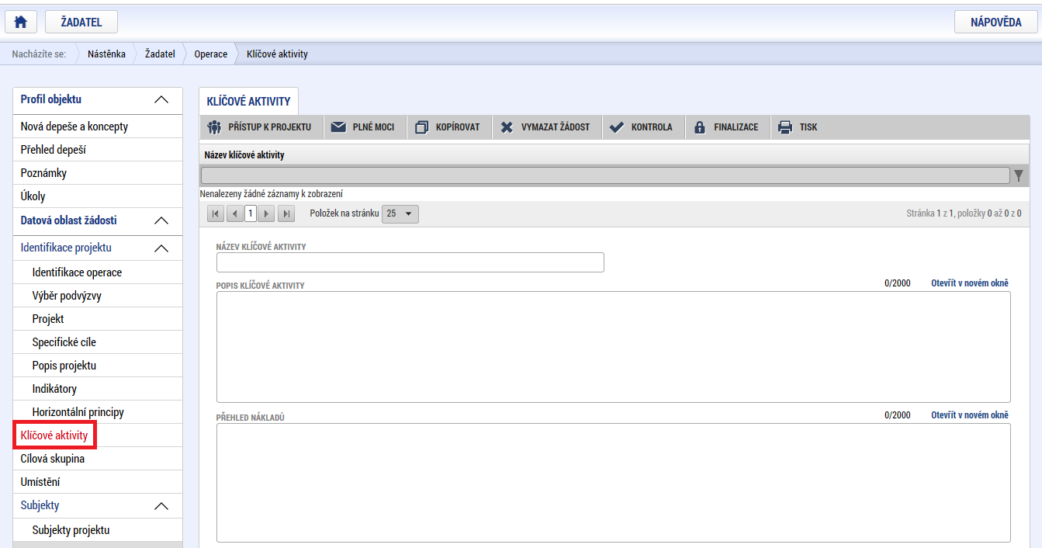
Klíčové aktivity
Notes:
Okno zobrazuje nahoře všechny dosud zapsané klíčové aktivity na projektu. V dolní části obrazovky je prostor, v němž uživatel zakládá nový záznam nebo edituje záznam, který si vybral k editaci z tabulky v horní části obrazovky.
Jednotlivé klíčové aktivity musí být v přímé vazbě na podporované aktivity uvedené v příslušné výzvě.
Každou další klíčovou aktivitu lze zadat přes tlačítko Nový záznam.
Pole na záložce sice nejsou označena jako povinná pole, přesto byla pro OPZ nastavena kontrola v tom smyslu, že nelze finalizovat projektovou žádost, u které by nebyla vyplněna alespoň 1 klíčová aktivita.
Zadává se každá aktivita zvlášť, po zadání je nutno záznam uložit.
Název
Popis – činnosti, způsob provádění, výstupy, časová dotace, provázanost s dalšími KA, apod. Podrobně popište plánovanou realizaci klíčové aktivity. Aktivity projektu by měly být logicky strukturovány a provázány.
Přehled nákladů – přímé náklady, vazba na rozpočet a hodnocení efektivity projektu. Uveďte, jaké náklady z přímých způsobilých výdajů, které jsou v rozpočtu projektu (na samostatné záložce) se vztahují k plnění dané klíčové aktivity. POZOR: Provazba popisu klíčové aktivity s rozpočtem je důležitá pro posouzení efektivity projektu.

Slide 27
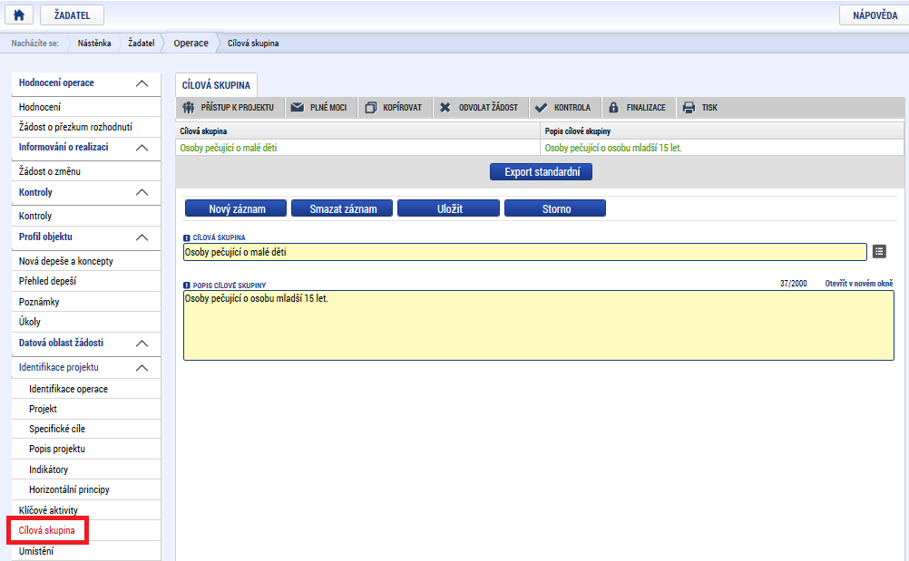
Cílová skupina
Notes:
Obsah číselníku nastaven na výzvě.
Cílová skupina – výběr z číselníku
Popis cílové skupiny – identifikace, velikost, struktura, potřeby, zapojení cílové skupiny v průběhu projektu.
Podstatná změna projektu - zahrnutí nové cílové skupiny, tj. rozšíření projektu i na osoby, na které projekt původně zaměřen nebyl.
Ke každé zvolené cílové skupině doplňte bližší popis, který by měl obsahovat zejména informace o identifikaci cílové skupiny, její velikosti a struktuře, popis potřeb cílové skupiny, posouzení potenciálu cílové skupiny uplatnit se na trhu práce a popis zapojení cílové skupiny v průběhu projektu.
Po zadání každé cílové skupiny je nutné záložku uložit pomocí tlačítka Uložit. Uložené údaje se zobrazí v souhrnné tabulce.

Slide 28
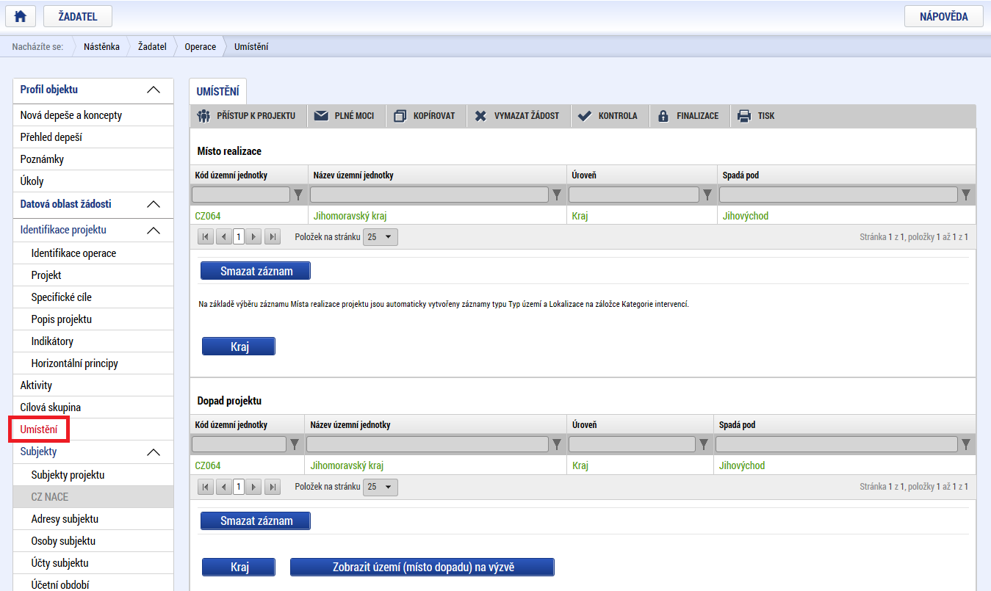
Umístění
Notes:
Povolené místo realizace a povolené místo dopadu projektu jsou stanovena ve výzvě.
Místo realizace - realizace aktivit projektu ve prospěch cílových skupin, příp. lokalita, kde vznikají výstupy či výsledky projektu. Detail kraje v ČR.
Místo dopadu - území, které má z realizace projektu prospěch. Může zahrnovat pouze území, z jehož alokace je daná výzva financována. Detail kraje v ČR. Pouze ČR.
Změna místa realizace nebo území dopadu, které nemají dopad na způsobilost výdajů – nepodstatná změna.
V rámci záložky Umístění vyplní žadatel údaje o tom, kde bude projekt realizován (Místo realizace) a na jaké území bude mít realizace projektu dopad (Dopad projektu).

Slide 29
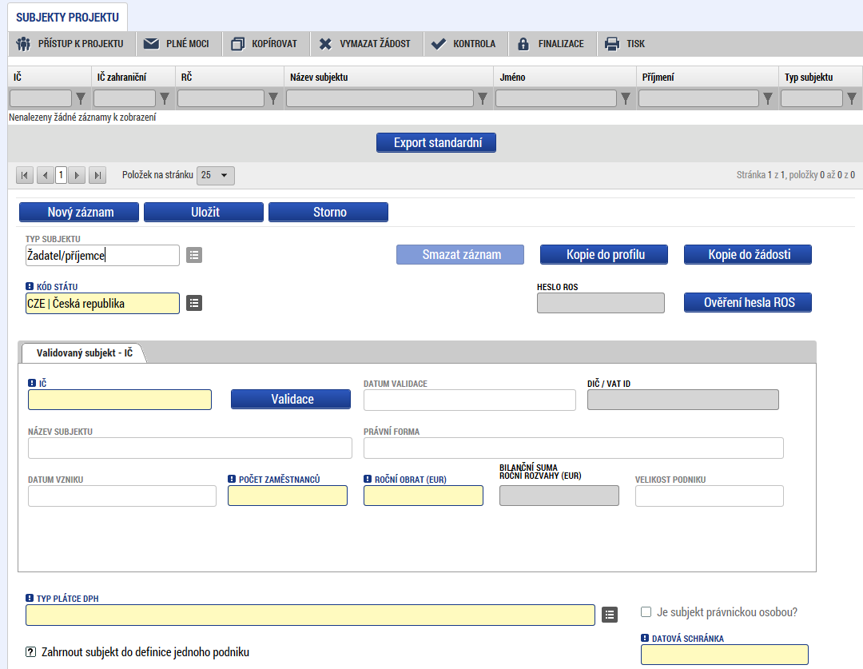

Subjekty projektu
Vybrat Typ subjektu.
Nejdůležitější je typ
Po zadání subjektu typu Žadatel/příjemce se zpřístupní záložka Rozpočet.
Vyplnit IČ a Validovat.
  Po úspěšné validaci jsou data doplněna z ROS (registr osob).
  Pokud nelze validovat, kontaktujte technickou podporu iskp@mpsv.cz.
  Počet zaměstnanců
  a Roční obrat – vazba
  na hodnocení projektu – eliminační kritérium Ověření administrativní, finanční
  a provozní kapacity žadatele.
Notes:
Údaje o subjektech, které se k projektu vztahují.
Přičemž v rámci této skupiny se rozlišují (a pokud jsou relevantní, musí být na této záložce vyplněny subjekty):
• Žadatel/příjemce
• Osoba s podílem v právnické osobě žadatele/příjemce
• Osoby, v nichž má žadatel/příjemce podíl
• Partner s finančním příspěvkem
• Partner bez finančního příspěvku
• Zřizovatel Obec
• Zřizovatel / Nadřízený kraj
• Zřizovatel OSS
• Financující kapitola SR
• Financující OSS
• Dodavatel
Viz Pokyny pro vyplnění formuláře žádosti o podporu z OPZ, kapitola 6.2.10 Záložka Subjekty projektu.
Na záložce se uvádí údaje za poslední uzavřené účetní období. Relevantní jsou údaje za poslední schválené účetní období. Pokud se údaje týkají nově založené společnosti, uveďte nuly.
Pole Roční obrat (EUR):
Jaké kurzy pro převod měn se používají?
Pro převod na EUR se použije kurz Evropské centrální banky ke dni účetní závěrky. Kurz je k dispozici na webových stránkách banky https://www.ecb.europa.eu/ecb/html/index.en.html.
V poli Typ plátce DPH se vybírá z číselníku:
• Nejsem plátce DPH
• Jsem plátce DPH a nemám zákonný nárok na odpočet DPH ve vztahu k aktivitám projektu
• Jsem plátce DPH a mám nárok na odpočet DPH ve vztahu k aktivitám projektu - tuto variantu zvolte i pro případy, kdy má subjekt nárok pouze na částečný odpočet DPH ve vztahu k aktivitám projektu
POZOR: Toto pole je povinné k vyplnění u všech typů subjektů. Relevantní je ovšem pouze pro ty subjekty, u kterých je předpokládáno, že podporu využijí na úhradu výdajů, které jim v souvislosti s realizací projektu vzniknou, tj. relevantní je pouze pro žadatele/příjemce a partnera s finančním příspěvkem.
Systém IS KP14+ je napojený na Základní registry. Systém základních registrů obsahuje tyto čtyři registry:
• Registr osob – ROS (gestorem je Český statistický úřad)
• Registr obyvatel – ROB (gestorem je Ministerstvo vnitra)
• Registr územní identifikace, adres a nemovitostí – RÚIAN (gestorem je Český úřad zeměměřický a katastrální)
• Registr práv a povinností – RPP (gestorem je Ministerstvo vnitra)

Slide 30
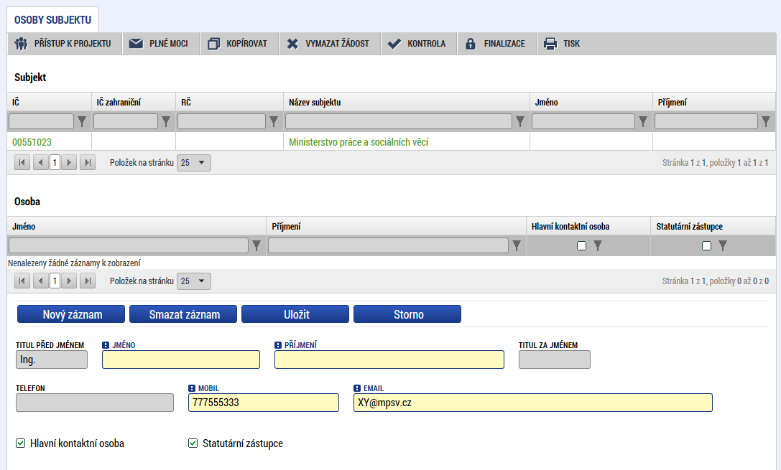
osoby subjektu
Nutno vložit hlavní kontaktní osobu a minimálně jednoho statutárního zástupce (rozlišit zaškrtnutím checkboxu).
Každá další osoba je vložena pomocí Nový záznam.
Notes:
Osoby subjektu – musí být zadán statutární zástupce a hlavní kontaktní osoba – jméno, příjmení, telefon, e-mail

Slide 31
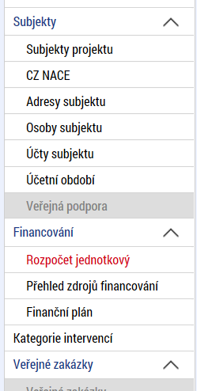
ÚČTY SUBJEKTU, ÚČETNÍ OBDOBÍ, KATEGORIE INTERVENCÍ
Záložky Účty subjektu, Účetní období a Kategorie intervencí se v žádosti o finanční podporu nevyplňují, jsou NEeditovatelné!!!
Žadatel vyplňuje až před přípravou právního aktu na vyzvání poskytovatele podpory.
Pokyny k doplnění žádosti o podporu v IS KP14+ před vydáním právního aktu (v aktuálním vydání).
  https://www.esfcr.cz/formulare-pro-uzavreni-pravniho-aktu-a-vzory-pravnich-aktu-o-poskytnuti-podpory-na-projekt-opz/-/dokument/798824
Notes:
Účty subjektu – až při tvorbě právního aktu.
Účetní období – až při tvorbě právního aktu, při veřejné podpoře.

Slide 32
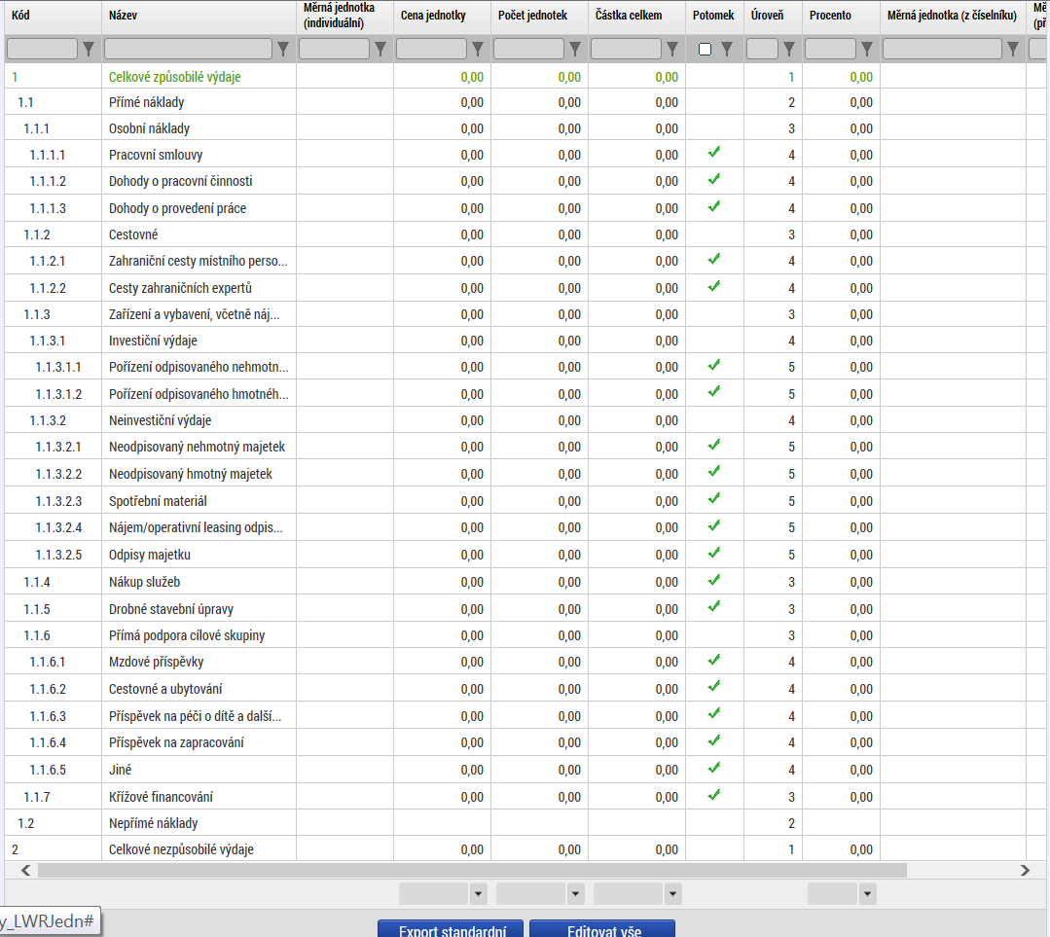
Rozpočet jednotkový
Přímá editace nákladů.
Editovat vše (tlačítko
pod rozpočtem) – umožňuje přímé vpisování nákladů do rozpočtu.
Po vyplnění celého rozpočtu stačí zmáčknout Uložit vše.
Možno exportovat
do Excelu!!!
Notes:
Základní struktura rozpočtu je stanovená (viz Pokyny k vyplnění), žadatel rozpočet specifikuje řádky v nižší úrovni struktury.
Potřebné být konkrétní (posouzení efektivity a hospodárnosti).
Zpracovává se jeden rozpočet (nedělá se detail po subjektech, ani detail na kalendářní roky).
Řádek Celkové nezpůsobilé výdaje OPZ nepoužívá, ale systém jej zobrazuje; NN se vypočtou automaticky.

Slide 33
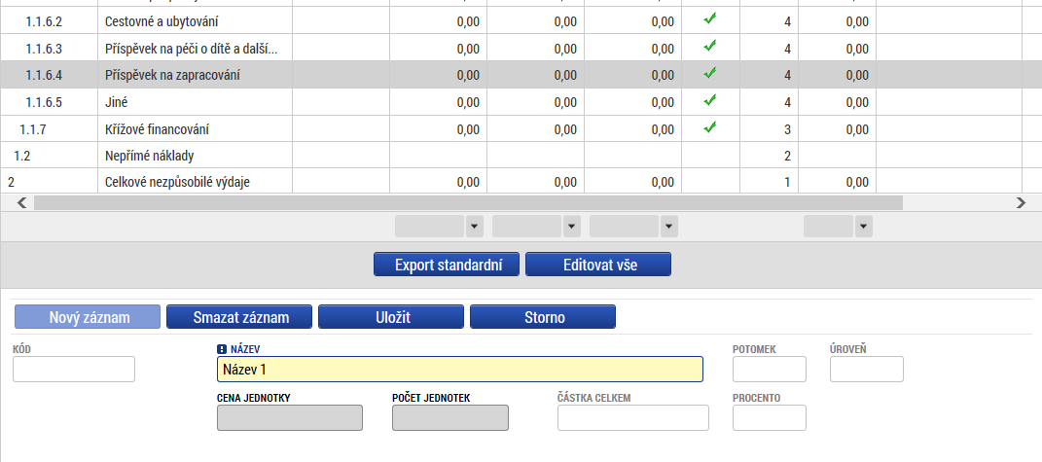
Rozpočet jednotkový
Editace po jednotlivých řádcích.
Aktivní řádek možno editovat přímo pod rozpočtem.
U položek označených zelenou fajfkou, je možno vytvářet podpoložky – přes tlačítko Nový záznam.
Každou vyplněnou/založenou položku je potřeba ULOŽIT!!!
Notes:
Pro zadání řádku nižší úrovně je nutné kliknout na položku úrovně, do které má být řádek založen; poté Nový záznam a vyplnit Název nákladu, Měrnou jednotku, Cenu jednotky a Počet jednotek.

Slide 34
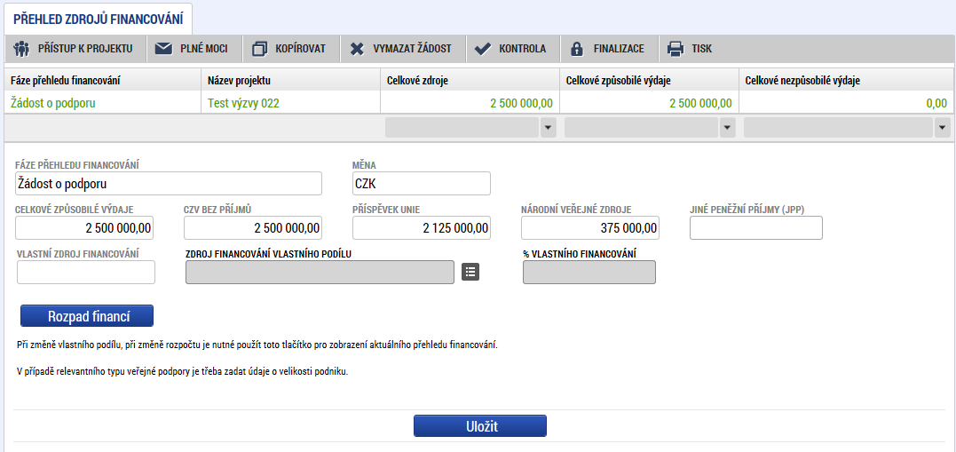
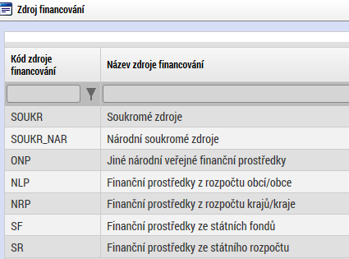
Přehled zdrojů financování
Rozpad zdrojů financování pomocí tlačítka Rozpad financí.
Po každé změně rozpočtu nutno provést rozpad financí znovu.
Notes:
Vyplněný rozpočet na žádosti o podporu je podkladem pro Přehled zdrojů financování. Rozpad na jednotlivé zdroje financování provádí systém na pokyn uživatele. Vyplnění je nutné tam, kde na základě textu výzvy k předkládání žádostí o podporu musí žadatel výdaje spolufinancovat z vlastního rozpočtu a současně nebylo možné toto procento v IS KP14+ navázat na právní formu žadatele.
Žadatel uvádí % spolufinancování ze svých zdrojů a typ zdrojů - % pro vlastní zdroj.
U některých právních forem je automaticky doplněno, z jaké kategorie financí je vlastní zdroj (např. rozpočet obce, jiné národní zdroje), u některých právních forem to nebylo možné stanovit (žadatel to musí upřesnit sám).
Pokud žadatel počítá s tím, že realizace projektu vygeneruje čisté příjmy (a to žadateli/příjemci či partnerům), je nutné je vyčíslit v poli Jiné peněžní příjmy.
Žadatel uvádí Jiné peněžní příjmy (JPP).
Uvádí se ČISTÉ příjmy, tj. ty, které jsou nad rámec výdajů za zdroje příjemce.
Kategorie Příjmy podle čl. 61 nejsou pro ESF projekty relevantní.
Na základě % vlastního zdroje a JPP se provede rozpad celkových způsobilých výdajů (z rozpočtu) na jednotlivé zdroje financování.
Při změně celkových způsobilých výdajů v rozpočtu je nutné znovu provést rozpad (hlídá finalizační kontrola).
Pro projekty, které budou spolufinancovány z vlastních zdrojů žadatele (případně partnera) platí pro vyplnění pole Jiné peněžní příjmy následující:
Do tohoto pole uvádějte jen tu část očekávaných příjmů, která převyšuje objem vlastního financování projektu. Příjmy nižší nebo rovnající se částce vlastního spolufinancování do tohoto pole nepište. (Podle pravidel příjmy nepřesahující částku, kterou do financování projektu vkládá příjemce podpory, nejsou čistými příjmy a nesnižují tak podporu projektu ze zdrojů ŘO.) Více informací o tom, jaké příjmy vygenerované projektem patří do čistých příjmů, je uvedeno ve Specifické části pravidel pro žadatele a příjemce v rámci OPZ pro projekty se skutečně vzniklými výdaji a případně také s nepřímými náklady.
Číselník může kromě „Národní soukromé zdroje“ nabízet položku „Soukromé zdroje“. Tuto položku ovšem v případě OPZ nikdy nevybírejte. Protože v případě OPZ se soukromé zdroje započítávají do národního spolufinancování (tj. prostředky, které musí doplňovat zdroje Evropského sociálního fondu, mohou pocházet jak z veřejných, tak ze soukromých zdrojů), je pro OPZ pro prostředky z privátního sektoru vždy používáno značení Národní soukromé zdroje.

Slide 35
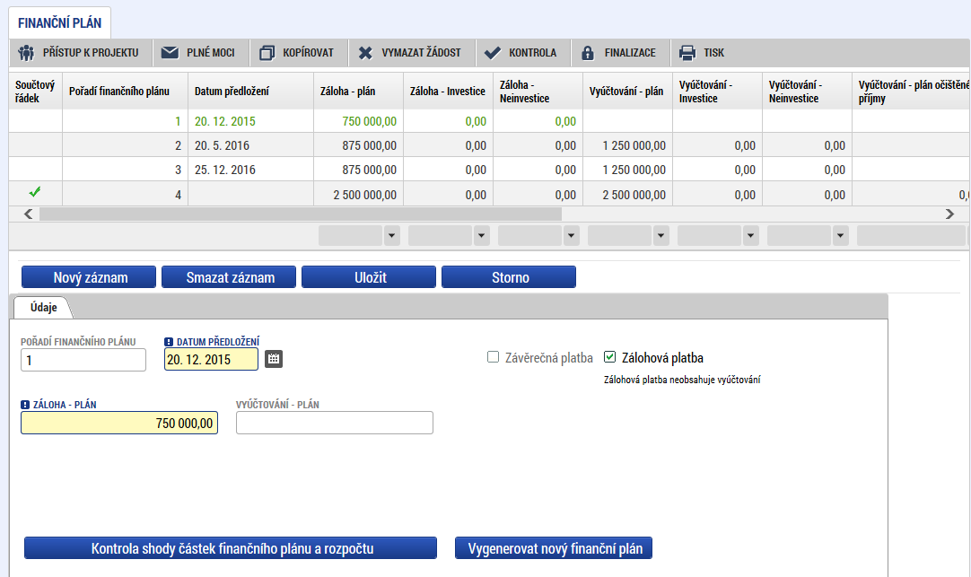
Finanční plán
Finanční plán se generuje automaticky, ale žadatel ho může ručně upravit.
Automatické generování FP je převzato z nastavení Výzvy ŘO do výzev MAS.
Kontrola shody částek finančního plánu a rozpočtu.
Notes:
Finanční plán se generuje automaticky, ale žadatel ho může ručně upravit. Automatické generování FP je převzato z nastavení Výzvy ŘO do výzev MAS.
Obsahuje tolik řádků, kolik žádostí o platbu se na projektu dá předpokládat (obecně 1x za 6 měsíců); případně se upraví před vydáním právního aktu či následně.
EX ANTE: pole Záloha – plán pro zálohu a Vyúčtování – plán pro vyúčtování zálohy
EX POST: pole Vyúčtování – plán
Uvádí se částky za všechny zdroje financování projektu (včetně případných vlastních zdrojů žadatele).
Uvádí se datum předložení žádosti o platbu:
- předkládané v průběhu realizace projektu 1 měsíc od konce monitorovacího období
- u závěrečné žádosti o platbu pak 2 měsíce od ukončení posledního monitorovacího období, tj. od ukončení realizace projektu
Finanční plán musí odpovídat celkovým způsobilým výdajům v rozpočtu (hlídá finalizační kontrola).

Slide 36
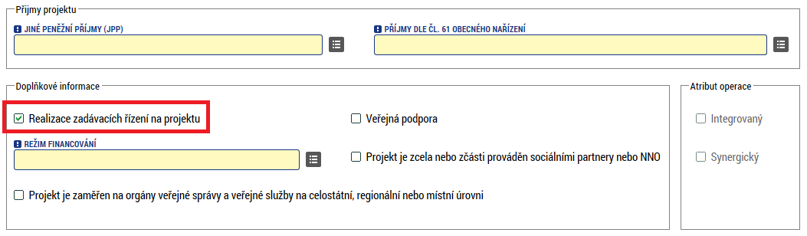
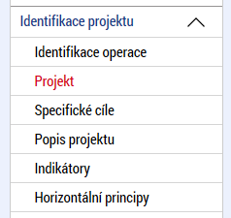
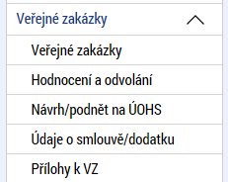
VEŘEJNÉ ZAKÁZKY
Záložka Projekt
(sekce Identifikace projektu)
Záložka Veřejné zakázky
Zjednodušeně se jedná o zakázky
s předpokládanou hodnotou dosahující či vyšší než 400.000 Kč bez DPH nebo s přepokládanou hodnotou dosahující či vyšší než 500.000 Kč
bez DPH v případě, že zadavatel nepatří mezi veřejné
či sektorové zadavatele podle § 2 odst. 2 a 6 zákona
č. 137/2006 Sb., o veřejných zakázkách, a zároveň podpora poskytovaná na tuto zakázku není vyšší než 50 %.
Notes:
Oblast Veřejných zakázek se zaktivuje po zaškrtnutí checkboxu Realizace zadávacích řízení na projektu na záložce Projekt (sekce Identifikace projektu) a uložení této změny.
IS KP14+ používá pro zadávací řízení i pro výběrová řízení pojem veřejné zakázky.
Jakmile je změna uložena, jsou zpřístupněny datové oblasti k zadání údajů o plánovaných (či už zrealizovaných) výběrových/zadávacích řízeních. Jedná se o zaktivnění následujících záložek:
• Veřejné zakázky
• Hodnocení a odvolání
• Návrh/podnět na ÚOHS
• Údaje o smlouvě/dodatku
• Přílohy k VZ
V IS KP14+ se k zakázkám vyplňují záložky
1) Veřejné zakázky, 2) Údaje o smlouvě/dodatku, 3) Hodnocení a odvolání, 4) Návrh/podnět na ÚOHS, 5) Přílohy k VZ
Záložka Údaje o smlouvě/dodatku
Zakládá se každá podepsaná smlouva i dodatek
Záložka Hodnocení a odvolání
Údaje o procesu zadávání a také o vybraném dodavateli
Dodavatel musí být nejprve zaevidován mezi SUBJEKTY projektu
Lze vyplnit údaje k případným námitkám vzneseným k zadavateli
Záložka Návrh/podnět na ÚOHS
Eviduje se agenda týkající se řízení ze strany ÚOHS
Záložka Přílohy k VZ
Záložka Přílohy k VZ slouží k předání dokumentace k zakázce na ŘO
Záložka Veřejné zakázky
Uživatel eviduje všechny zakázky s vazbou na projekt (včetně těch plánovaných), které musí na základě pravidel OPZ nebo právních předpisů zadat prostřednictvím zadávacího/výběrového řízení, více viz Obecná část pravidel pro žadatele a příjemce v rámci OPZ.

Slide 37
Veřejné zakázky
Méně než 400/500 tis. Kč bez DPH | Od 400/500 tis. Kč do 2mil./6mil. Kč bez DPH | Od 2 mil./6mil. Kč bez DPH
Neprovádí se výběrové řízení | Výběr dodavatele je vázán na VŘ | Výběr dodavatele je vázán na VŘ
Rozhodnutí o dodavateli vychází z dříve získaných informací na trhu (resp. cenách) nebo průzkumu trhu Doložení účetního dokladu – zřejmý předmět zakázky, množství plnění a cena | Povinnost zveřejnit výzvu na esfcr.cz Zápis o hodnocení nabídek Písemná smlouva s dodavatelem (alespoň ve formě písemné potvrzené objednávky dodavatelem) | Dle zákona č.137/2006 Sb., o veřejných zakázkách Povinnost zveřejnění Zápis o posouzení a hodnocení nabídek Písemná smlouva s dodavatelem (nepostačuje objednávka)
ÚČELOVÉ DĚLENÍ PŘEDMĚTU VZ JE NEPŘÍPUSTNÉ !!!
Notes:
Veřejným zadavatelem podle § 2 odst. 1 zákona je ČR, státní příspěvková organizace, územní samosprávný celek nebo příspěvková organizace, u níž funkci zřizovatele vykonává územní samosprávný celek.
Dotovaným zadavatelem je právnická nebo fyzická osoba, která zadává veřejnou zakázku hrazenou z více než 50 % z peněžních prostředků z veřejných zdrojů, nebo pokud peněžní prostředky poskytnuté na veřejnou zakázku z těchto zdrojů přesahují 200.000.000 Kč, přičemž se může jednat i o peněžní prostředky poskytované prostřednictvím jiné osoby (např. partnerovi prostřednictvím příjemce).
Sektorovým zadavatelem je osoba vykonávající některou z relevantních činností podle § 4 zákona (např. v odvětvích teplárenství, plynárenství, elektroenergetiky, vodárenství aj.) za zákonem blíže specifikovaných podmínek.
Veřejnými zakázkami malého rozsahu jsou veřejné zakázky na dodávku či nákup služeb, jejichž předpokládaná hodnota nedosahuje 2.000.000 Kč bez DPH, a zakázky na stavební práce, jejichž předpokládaná hodnota nedosahuje 6.000.000 Kč bez DPH. Podlimitními a nadlimitními veřejnými zakázkami jsou veřejné zakázky s předpokládanou hodnotou vyšší, než je uvedeno v předchozí větě.
Obchodní společnosti, družstva, neziskové organizace, fyzické osoby a další neveřejní zadavatelé zadávají zakázky na dodávky či služby s předpokládanou hodnotou nejméně 2.000.000 Kč bez DPH a vyšší (resp. zakázky na stavební práce s předpokládanou hodnotou nejméně 6.000.000 Kč bez DPH a vyšší) podle kap. 20.5 (tj. kapitoly pro zadávání zakázek, na které se nevztahují postupy upravené zákonem č. 137/2006 Sb.) pouze v případech, kdy bude jejich zakázka hrazena nejvýše z 50 % z veřejných zdrojů. Bude-li zakázka takových zadavatelů hrazena z více než 50 % z veřejných zdrojů, zadávají zakázky přesahující hodnotu 2.000.000 Kč bez DPH v režimu zákona č. 137/2006 Sb.
Veřejným zadavatelem je také jiná právnická osoba, pokud byla založena či zřízena za účelem uspokojování potřeb veřejného zájmu, které nemají průmyslovou nebo obchodní povahu, a pokud je financována převážně státem či jiným veřejným zadavatelem nebo je státem či jiným veřejným zadavatelem ovládána nebo stát či jiný veřejný zadavatel jmenuje či volí více než polovinu členů v jejím statutárním, správním, dozorčím či kontrolním orgánu.
Pokud tito zadavatelé nepatří jako tzv. jiná právnická osoba mezi veřejné zadavatele, kteří jsou povinni zadávat podlimitní a nadlimitní zakázky postupy podle zákona, resp. mezi sektorové zadavatele, kteří postupy podle zákona zadávají své nadlimitní zakázky.
MAS (resp. Příjemci) se řídí podmínkami stanovenými v Obecné části pravidel pro žadatele a příjemce v rámci OPZ, kapitola 20 Pravidla pro zadávání zakázek.
Kontrolu administrace VZ provádí ŘO.
Od přepokládané hodnoty VZ 2 mil. Kč bez DPH se musí veřejný a dotovaný zadavatel řídit zákonem č.137/2006 Sb., o veřejných zakázkách.
Výdaje na pořízení plnění musí i v OPZ splňovat pravidla hospodárnosti, efektivnosti a účelnosti.
Dále je zadavatel povinen dodržet zásady transparentnosti, rovného zacházení a nediskriminace.

Slide 38
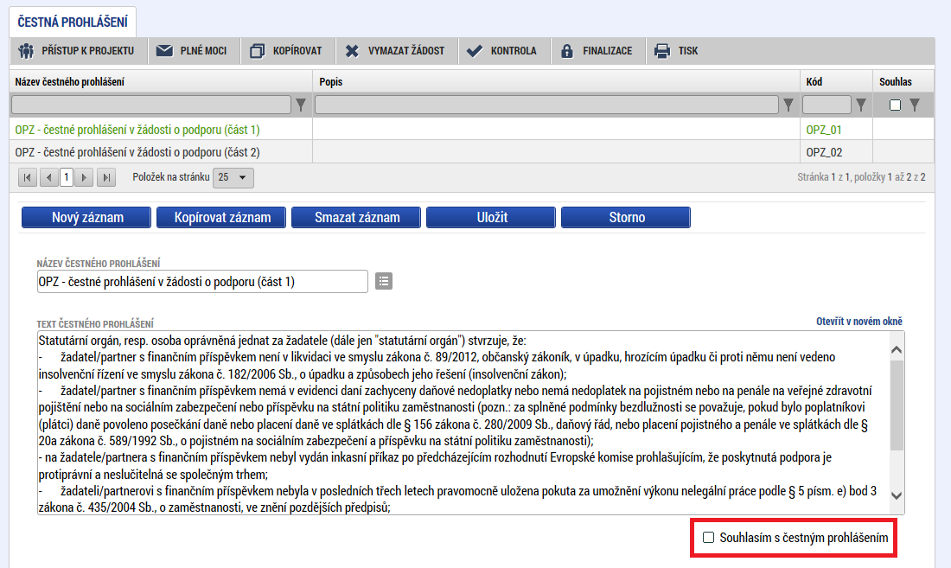
čestné prohlášení
Zaškrtnout checkbox u požadovaných čestných prohlášení a každý řádek uložit.
Editace se omezuje na vyznačení souhlasu s textem prohlášení, textové pole
s obsahem prohlášení nelze editovat.
Notes:
Žadatel nemůže editovat, musí potvrdit soulad s obsahem předpřipraveného prohlášení.
Potvrzuje např. pravdivost údajů, bezdlužnost, absenci citlivých údajů v žádosti, souhlasí s uváděním v seznamu příjemců, vylučuje dvojí financování, akceptuje, že neumožnění ex ante kontroly je důvod pro vyloučení z hodnocení, bere na vědomí závazek mít aktivní datovou schránku.
Z technických důvodů je čestné prohlášení v IS KP14+ evidováno ve dvou částech; žadatel musí na každou část kliknout (tj. otevřít jej pro editaci) a potvrdit, že s čestným prohlášením souhlasí (zaškrtnutím checkboxu „Souhlasím s čestným prohlášením“).

Slide 39
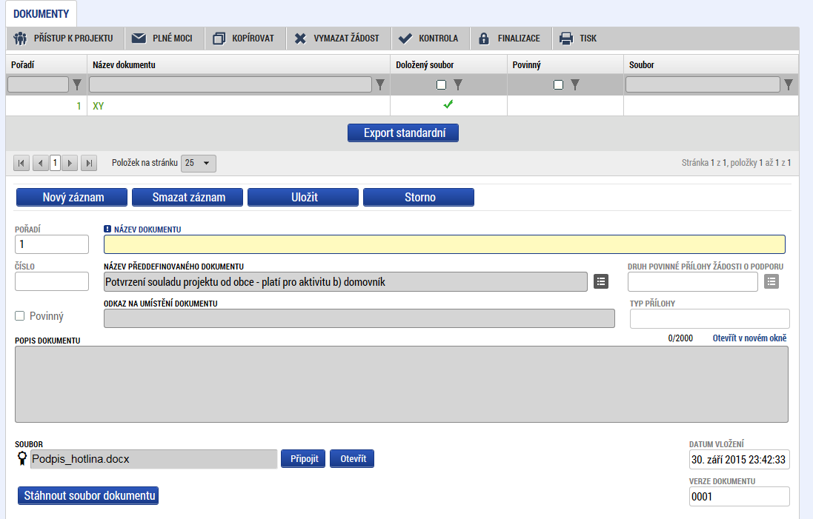
dokumenty
Požadované dokumenty jsou uvedeny v textu výzvy MAS/ŘO.
Předdefinovaný vzor/formulář přílohy stáhnete přes tlačítko Stáhnout soubor dokumentu.
Tlačítkem Připojit fyzický soubor připojíte a záznam uložte.
Notes:
Patří sem všechny přílohy žádosti o podporu (povinné i nepovinné).
Systém automaticky přílohy čísluje, uživatel každé příloze připojuje vlastní název.
Pokud výzva k předkládání žádostí o podporu stanovila povinnost předložit spolu se žádostí o podporu nějaký dokument, pak je tato povinná příloha zařazena do číselníku v poli „Název předdefinovaného dokumentu“.
Pokud se nejedná o povinnou přílohu, pak se toto pole ponechává prázdné.
Záložka Seznam odborností projektu je pro žadatele needitovatelná, žadatel na této záložce žádná data nevyplňuje.

Slide 40

Operace se žádostí
Horní příkazový řádek obsahuje:
  Přístup k projektu
  Plné moci
  Kopírovat
  Vymazat žádost
  Kontrola
  Finalizace
  Tisk

Slide 41
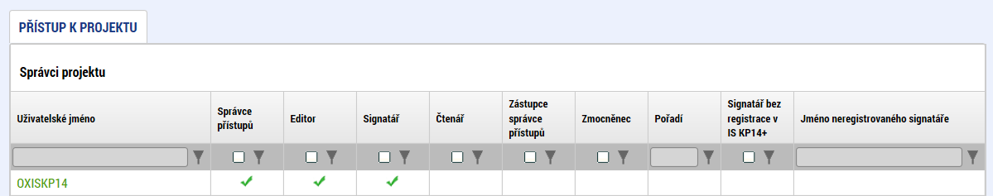
Přístup k projektu
Uživatel, který žádost založil se automaticky stává Správcem přístupů.
Možno zpřístupnit žádost dalším uživatelům, včetně pracovníků technické podpory iskp@mpsv.cz.
Nastavit práva uživatelů:
  Čtenář
  Editor
  Signatář
  Správce přístupů
  Zástupce správce přístupů
Notes:
Stisknutím tlačítka Přístup k projektu se zobrazí obrazovka, v rámci které lze přidělit/odebrat role v rámci dané žádosti o podporu konkrétním uživatelům, kteří jsou v IS KP14+ registrováni. S výjimkou níže uvedeného „Neregistrovaného signatáře“ není možné přidělit přístup k žádosti/projektu někomu, kdo pro aplikaci IS KP14+ jako uživatel neexistuje. Neregistrovaný signatář navíc skutečný přístup nemá, protože bez uživatelského konta v IS KP14+ nemůže data žádným způsobem prohlížet ani editovat.
Uživatel, který žádost o podporu založil, je aplikací IS KP14+ určen jako správce přístupů a má právo přidělit/odebrat k dané žádosti příslušné role dalším uživatelům.
Rozlišují se role:
- čtenář = data jsou mu zobrazena pouze k náhledu,
- editor = má možnost zápisu změn,
- signatář = je odpovědný za podepisování žádosti o podporu a na ní navázaných prvků, které samostatný podpis vyžadují,
- správce přístupů
- zástupce správce přístupu = role, která má stejná práva jako správce přístupu.
Upozornění!
Přístup k žádosti nelze měnit (přidávat nové přístupy/rušit přístupy stávající), pokud je žádost o podporu ve stavu „Finalizována“. Ve všech ostatních stavech (tj. ve stavu Rozpracována i Podána) lze měnit přístupy k žádosti (přidávat i rušit sdílení osob).

Slide 42
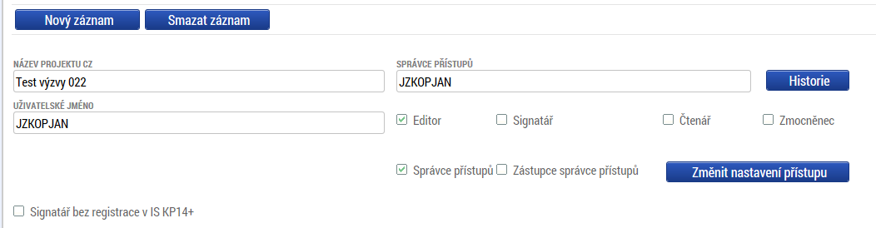
Přístup k projektu
Přidělení přístupu novému uživateli pomocí tlačítka Nový záznam.
Změna práv stávajících uživatelů – Změnit nastavení přístupů.
Notes:
Přidělení role
Stiskem tlačítka Nový záznam, zadáním uživatelského jména osoby, pod nímž je registrována v IS KP14+ a zaškrtnutím vybraného checkboxu (editor, signatář, čtenář) se příslušnému uživateli přiřadí konkrétní role k dané žádosti o podporu. Pokud je signatářů na žádosti založeno více než jeden, určuje se i pořadí, v jakém mají žádost o podporu podepisovat. Tlačítkem Uložit se záznam uloží.
Pro možnost finalizace a následného podpisu žádosti o podporu je nutné, aby v rámci žádosti vystupoval alespoň jeden uživatel s přiřazenou rolí signatář.
Signatář musí disponovat kvalifikovaným elektronickým podpisem (typ: osobní kvalifikovaný certifikát). Bez tohoto podpisu nemůže dokumentaci v IS KP14+ podepisovat.
POZOR: Během kontroly formálních náležitostí bude ověřováno, zda předloženou žádost o podporu podepsala osoba oprávněná za žadatele jednat (statutární zástupce, OSVČ).
Role signatáře ovšem nemusí být vždy přidělena statutárnímu zástupci (resp. v případě, že žadatelem je osoba samostatně výdělečně činná, pak této fyzické osobě), pokud je k žádosti připojena plná moc (či vnitřní předpis subjektu žadatele, který opravňuje určitou osobu k vystupování za subjekt žadatele vůči ŘO); k tomuto tématu více viz další slide Plné moci.

Slide 43
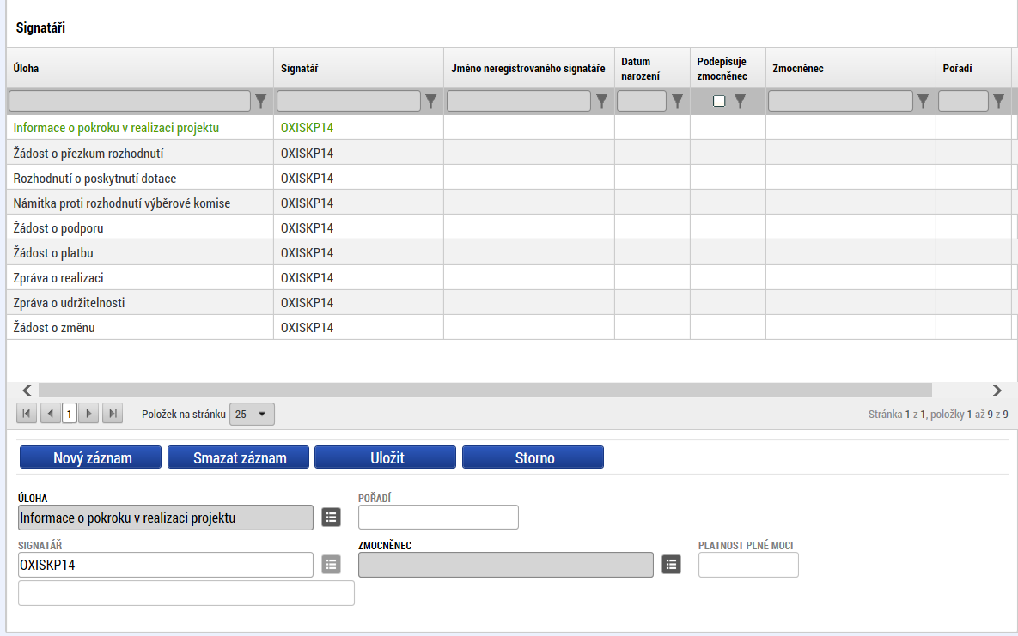
Přístup k projektu
Pokud má aplikace ISKP14+ umožnit signatáři podepsat žádost, musí mu být přidělena Úloha k podpisu.
Úlohu lze přidat pomocí tlačítka
Nový záznam.

Slide 44
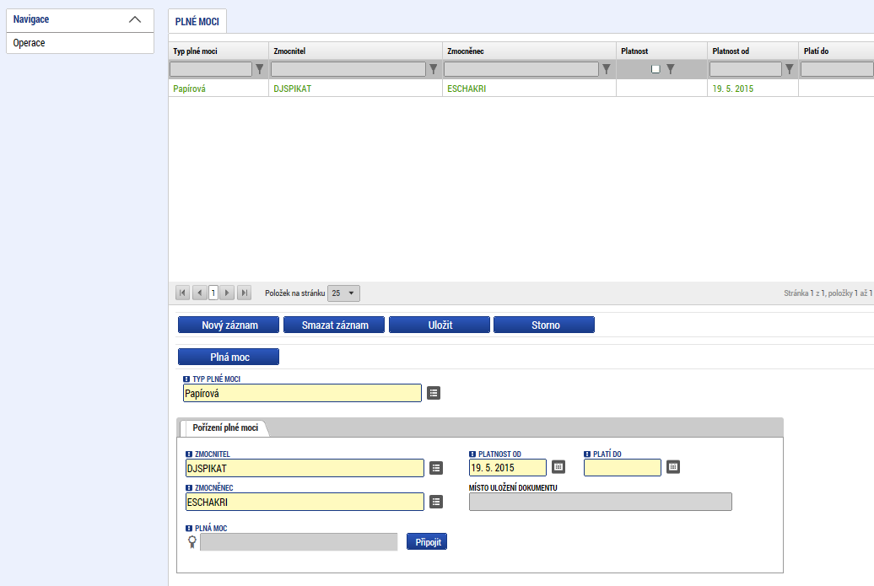
Plné moci
Notes:
V systému IS KP14+ je zapracována funkcionalita umožňující určité osobě (zmocniteli) pověřit podepsáním vybraných úloh nějakého jiného uživatele registrovaného v IS KP14+ (tj. zmocněnce).
Zmocnitelem je vždy statutární zástupce organizace (resp. v případě, že žadatelem je osoba samostatně výdělečně činná, pak tato fyzická osoba), tj. osoba, která je oprávněná zastupovat žadatele vůči ŘO.
Jak zmocnitel, tak zmocněnec musí být (před tím, než má dojít k zapsání plné moci do systému) na žádosti evidovaní jako uživatelé s rolí signatářů. Zatímco zmocnitel může být (pokud plná moc nemá být podepsaná elektronicky přímo v IS KP14+) evidován jako „Neregistrovaný signatář“ (viz kap. 5.1 Přístupy k projektu), zmocněnec musí být registrovaným uživatelem IS KP14+.
V případě, kdy bude využito tzv. papírové plné moci (viz níže), pak postačuje, aby byl zmocnitel na žádosti o podporu založen jako „Neregistrovaný signatář“, ale tento záznam může založit jakýkoli editor projektu.
Zmocněnec musí vždy disponovat osobním kvalifikovaným elektronickým podpisem (bez tohoto podpisu nemůže dokumentaci v IS KP14+ podepisovat).
V rámci výběru typu plné moci uživatel vybere, zda se jedná o plnou moc „elektronickou“, nebo „papírovou“.
Elektronickou plnou mocí se rozumí, že signatář podepíše plnou moc přímo v aplikaci IS KP14+ a uživatel, který je na základě plné moci zmocněn k nějakému úkonu, přímo v IS KP14+ potvrdí svým podpisem přijetí této plné moci. Podpisy se připojují k souboru, který je třeba vložit do IS KP14+.
Plné moci
Nutné podepsat zmocnění v IS KP14+ nebo vložit sken listiny se zmocněním.
Listinnou plnou mocí mohou být také vnitřní předpisy organizace, ze kterých vyplývá, že organizaci je oprávněn zastupovat např. řídící pracovník na určité pozici, avšak i vnitřní předpisy musí být podepsány.
Uvádí se platnost plné moci od – do.
Nutné nastavit, pro jaké činnosti je plná moc platná (zda jen pro žádost o podporu, nebo i další úkony).
Žadatel ovšem musí originál papírové plné moci archivovat a na vyžádání jej ŘO poskytnout, příp. na vyžádání zajistit úředně ověřenou kopii nebo konvertovanou elektronickou verzi této plné moci (kap. 5.2 Pokyny pro vyplnění formuláře žádosti o podporu z OPZ).

Slide 45
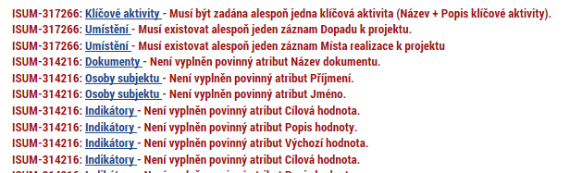
Kontrola
Provádíme zpravidla po vyplnění všech záložek (celé žádosti).
Můžeme využít i průběžně jako nápovědu jak správně dané pole vyplnit.
Všechny červené chybové hlášky nutno odstranit.
Kontrola proběhla v pořádku = možnost finalizovat!
Notes:
Tlačítko Kontrola slouží k ověření, zda jsou vyplněny všechny požadované údaje. Systém automaticky dle předem definovaných kontrol ověří, jednak zda jsou všechna povinná data vyplněna a dále ověří zadaná data ve vztahu k nastavení výzvy, pod kterou je žádost o podporu založena. Pokud nejsou všechna povinná data vyplněna (nebo neodpovídají podmínkám nastavení výzvy), zobrazí se odkaz na konkrétní záložku, kde je možné příslušná data doplnit/opravit. Kontrolu si může uživatel spustit kdykoli během procesu vyplňování žádosti o podporu.

Slide 46

Finalizace
Nutno v nastavení přístupů (záložka Přístup k žádosti) uvést/zatrhnout Signatáře.
I po finalizaci žádosti o podporu možno provést změny.
V PŘÍKAZOVÉM ŘÁDKU se objeví tlačítko STORNO FINALIZACE.
Poté opět nutno finalizovat.
POZOR!!!
  U finalizované žádosti nelze provádět změny v přístupech k projektu. Pokud je nutné změnu provést, musíte zmáčknout Storno finalizace
  na horní liště .
Notes:
Stiskem tlačítka Finalizace se projekt uzamkne pro další editaci a je připraven k podpisu s využitím kvalifikovaného elektronického podpisu (typ: osobní kvalifikovaný certifikát). Během procesu finalizace jsou spuštěny předem definované kontroly vyplnění všech povinných údajů žádosti o podporu (viz předchozí bod Kontrola). Není tedy možné finalizovat žádost, která nemá vyplněná všechna povinná pole.
Finalizaci lze před podpisem žádosti o podporu stornovat stiskem tlačítka Storno finalizace, které se objeví v horní liště poté, co byla provedena finalizace. Storno finalizace ovšem může provést pouze signatář žádosti.
Žádost lze následně opět editovat. (Před potvrzením storna finalizace kliknutím na Storno finalizace lze vyplnit textové pole Důvod vracení žádosti o podporu a poznamenat si v něm, co bylo důvodem storna, nicméně vyplnění tohoto pole není vyžadováno, je to možnost pro žadatele.)
Záložka Kopírovat
Po stisknutí tlačítka Kopírovat je žadatel systémem dotázán, zda skutečně chce vytvořit kopii.
Po potvrzení (tlačítkem OK) systém žadatele informuje tom, že žádost bude zkopírována.
Uživateli, který provedl zkopírování, dorazí depeše označená „Kopie žádosti dokončena“.
Vytvořená kopie žádosti o podporu se zobrazí v seznamu „Moje projekty“ toho uživatele, který proces kopírování zvolil. V rámci kopírování žádosti se přenesou některá data ze záložek originálu do kopie, nikoli však všechny údaje. Kopírovat lze založenou, finalizovanou i podanou žádost o podporu. Žádost není možné kopírovat v rámci různých výzev OPZ.
Po otevření zkopírované žádosti může žadatel na záložce „Identifikace operace“ vidět ve zkráceném názvu „Kopie:“ včetně původního názvu žádosti a v poli Identifikace zdrojového projektu je k dispozici HASH (Identifikace žádosti) původní žádosti nebo registrační číslo, pokud se jedná o žádost, která už byla předložena.
Záložka Vymazat žádost
Tlačítko Vymazat žádost slouží k odstranění žádosti o podporu. Žádost o podporu musí být ve stavu Rozpracována, aby mohlo dojít k jejímu vymazání. Žádost nelze smazat, pokud se nachází ve stavu Finalizována (v tomto případě je nutné nejprve provést Storno finalizace žádosti o podporu a až následně lze žádost smazat). Dokud žádost nepodepíší všichni signatáři, je možnost provést storno finalizace, tzn. je i možnost vymazat žádost o podporu. Jakmile je žádost o podporu podepsána všemi signatáři, nelze už storno finalizace provést, tudíž ji nelze ani smazat.
Záložka Tisk
Stisknutím tlačítka Tisk je vygenerován tiskový opis žádosti o podporu ve formátu pdf.
Žádost o podporu z OPZ se předkládá pouze elektronicky v IS KP14+, na ŘO se žádná listinná forma žádosti nezasílá.

Slide 47
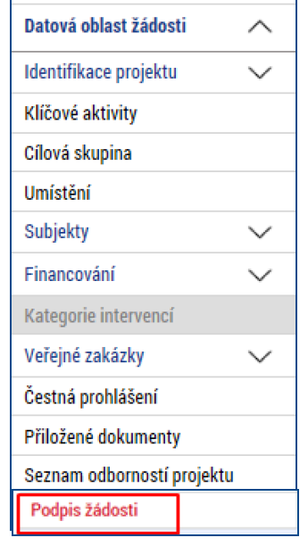
podpis a podání žádosti
PODPIS ŽÁDOSTI
  Poslední záložka v levém menu.
  Zaktivní se až po úspěšné finalizaci.
  Podepisuje jeden či více signatářů (dle volby na záložce Identifikace operace → pole Způsob jednání).
  Nutný elektronický podpis (osobní kvalifikovaný certifikát).
PODÁNÍ ŽÁDOSTI
  Určeno na první záložce Identifikace operace (pole Typ podání) při vyplňování žádosti.
  Automaticky (nastaveno defaultně) x Ručně.
  Žádost podána současně s podpisem x Žádost ručně podána.
Notes:
Po finalizaci žádosti o podporu dochází v levém menu formuláře žádosti o podporu k aktivaci záložky Podpis žádosti.
Technicky mohou žádost podepisovat pouze ti uživatelé IS KP14+, kteří mají pro danou žádost o podporu přidělenu roli signatáře (blíže viz slide, kde je řešen přístup k žádosti/projektu). Pokud bylo v rámci datové oblasti „Přístup k projektu“ více signatářů a je určeno pořadí, v jakém mají žádost o podporu podepisovat, musí podepisování proběhnout v souladu s těmito zadanými údaji. Role signatáře ovšem nemusí být vždy přidělena statutárnímu zástupci, pokud je k žádosti připojena plná moc (či vnitřní předpis subjektu žadatele, který opravňuje určitou osobu k vystupování za subjekt žadatele vůči ŘO).

Slide 48
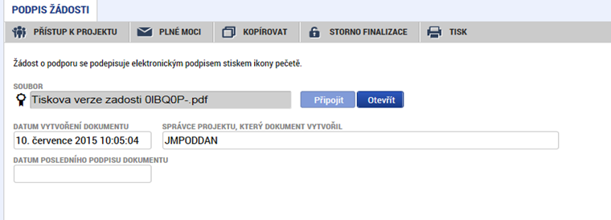

podpis žádosti
Na záložce Podpis žádosti klikněte na ikonu pečeti.
Po úspěšném podepsání tiskové verze žádosti se černá ikona pečeti změní na zelenou.
Notes:
Po stisku ikony pečetě se zobrazí okno, v němž uživatel vybere certifikát pro podepisování, kterým disponuje, a také určí cestu k tomuto svému certifikátu (uloženému v nějakém souboru pro aplikaci IS KP14+ dostupném). Stiskem tlačítka Disk a následným výběrem příslušného souboru, připojí uživatel certifikát pro podpis žádosti o podporu. Viz následující slide.

Slide 49
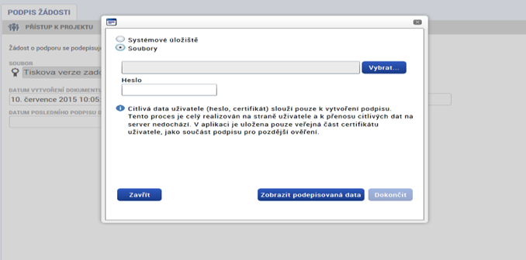
podpis žádosti
Označíte checkbox Soubory.
Přes tlačítko Vybrat vložíte soubor s elektronickým podpisem výběrem
z adresářů vašeho počítače.
Vložíte Heslo.
Stisknete tlačítko Dokončit.

Slide 50
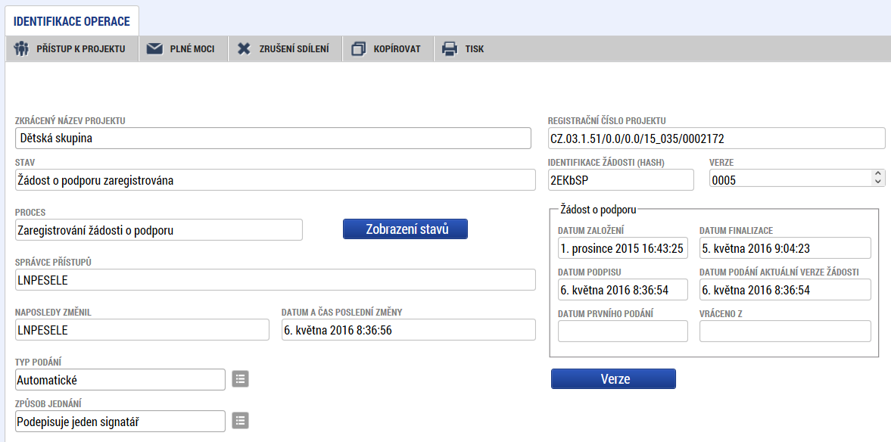
Stav žádosti
Datum a čas jednotlivých operací se žádostí od jejího založení
až po podání.
Možno sledovat stav podané žádosti během její administrace v systému ŘO OPZ (CSSF14+).
Pokud je žádost správně podána, je doplněno registrační číslo projektu.

Slide 51
Způsobilost výdajů

Slide 52
Věcná způsobilost výdajů
Způsobilý výdaj:
  je v souladu s právními předpisy (zejména legislativou EU a ČR)
  je v souladu s pravidly programu a s podmínkami poskytnutí podpory
  je přiměřený (viz kapitola 6.1 Specifické části pravidel pro žadatele
  a příjemce)
  vznikl v době realizace projektu a byl uhrazen nejpozději do okamžiku ukončení administrace závěrečné zprávy o realizaci projektu
  váže se na aktivity projektu, které jsou územně způsobilé
  je řádně identifikovatelný, prokazatelný a doložitelný

Slide 53
Věcná způsobilost výdajů
  Kategorie způsobilých výdajů OPZ
1. Celkové způsobilé výdaje
  1.1 Přímé náklady
    1.1.1 Osobní náklady
    1.1.2 Cestovné
    1.1.3 Zařízení, vybavení a spotřební materiál
    1.1.4 Nákup služeb
    1.1.5 Drobné stavební úpravy (do 40 tis. Kč)
    1.1.6 Přímá podpora CS
  1.2 Nepřímé náklady
2. Celkové nezpůsobilé výdaje

Slide 54
Věcná způsobilost výdajů
  1.1.1 Osobní náklady
  mzdy a platy pracovníků zaměstnaní výhradně pro projekt
  příslušná část mezd nebo platů zaměstnanců, kteří se na realizaci projektu podílejí pouze částí svého úvazku
  ostatní osobní náklady na zaměstnance, kteří jsou zaměstnáni na DPČ nebo DPP
  výdaje na odměny
  nesmí přesáhnout obvyklou výši v daném místě, čase a oboru!
  pro porovnání osobních výdajů lze využít Informační systém
  o průměrném výdělku (ISPV) dostupný na www.mpsv.cz/ISPV.php
  ŘO zveřejňuje přehled obvyklých výší mezd a platů pro nejčastější pozice v rámci projektů podpořených z OPZ na portálu www.esfcr.cz
Notes:
výdaje na odměny (příjemce podpory nebo partner s finančním příspěvkem, který je OSVČ)

Slide 55
Věcná způsobilost výdajů
  1.1.1 Osobní náklady
  PS, DPČ, DPP musí být uzavřeny v souladu se zákoníkem práce
  Mzdové náklady = hrubá mzda / plat nebo odměna (DPČ, DPP, OSVČ) + odvody zaměstnavatele na SP a ZP a další poplatky spojené se zaměstnancem hrazené zaměstnavatelem povinně na základě právních předpisů
  Náhrady
  - za dovolenou (4, 5 nebo 8 týdnů dovolené dle typu zaměstnavatele, viz § 213 zákona č. 262/2006 Sb., zákoník práce) - způsobilé pouze v rozsahu, v jakém odpovídají zapojení zaměstnance do realizace projektu
  - v případě překážek v práci (v souladu se zákoníkem práce)
  - za dny dočasné pracovní neschopnosti nebo karantény (jejich poměrná část)

Slide 56
Věcná způsobilost výdajů
  1.1.1 Osobní náklady
  Pracovní úvazky zaměstnance se nesmí překrývat a není možné, aby byl
  za stejnou práci placen vícekrát
  Výše úvazku = maximálně 1,0 (součet veškerých úvazků zaměstnance
  u všech subjektů zapojených do projektu – příjemce a partneři), a to po celou dobu zapojení daného pracovníka do realizace projektu
  Realizační tým projektu (RT) = zařazení mezi přímé/nepřímé náklady projektu dle pracovní náplně v projektu, dle vazby na CS – přímá x nepřímá vazba
  PŘÍMÉ NÁKLADY: pouze přímá práce s CS nebo zajištění výstupu, který je určen k přímému využití CS
  NEPŘÍMÉ NÁKLADY: projektový/finanční manažer a ostatní pozice (administrativní, podpůrné), které nepracují přímo s CS

Slide 57
Věcná způsobilost výdajů
1.1.2 Cestovné
Cestovní náhrady = náhrady za jízdní výdaje, výdaje za ubytování,
za stravné a za nutné vedlejší výdaje
Cestovní náhrady spojené s pracovními cestami (tuzemské i zahraniční) realizačního týmu jsou hrazeny z nepřímých nákladů
Pro zaměstnance českých subjektů při zahraničních cestách (PN) – dle vyhlášky MPSV a MF, cestovné po ČR NN, kapesné v cizí měně je způsobilým výdajem až do 40 % stravného
Pro zahraniční experty při pracovní cestě do ČR (PN) – tzv. „per diems“ ve výši 230 EUR (http://ec.europa.eu/europeaid/perdiem_en) nebo paušál 75 EUR, zahrnují náklady na ubytování, stravné,
a cestovné v ČR a výdaj za dopravu experta do ČR a zpět

Slide 58
Věcná způsobilost výdajů
1.1.3 Zařízení a vybavení, vč. nájmu a odpisů
Investiční výdaje = odpisovaný hmotný majetek (pořizovací hodnota vyšší
než 40 tis. Kč) a nehmotný majetek (pořizovací cena vyšší než 60 tis. Kč)
Neinvestiční výdaje = neodpisovaný hmotný (pořizovací hodnota nižší
než 40 tis. Kč) a nehmotný majetek (pořizovací cena nižší než 60 tis. Kč)
Zařízení a vybavení pro členy RT, kteří přímo pracují s CS nebo zajišťují výstup k přímému využití CS
Nákup vybavení pro RT, např. nákup výpočetní techniky - pro pracovníky RT lze pořídit pouze takový počet kusů zařízení a vybavení, který odpovídá výši úvazku členů RT = 1 ks na 1 úvazek; pokud je úvazek nižší, lze uplatnit pouze část pořizovací ceny, vztahující se k danému úvazku (0,5 úvazek = 0,5 ceny výpočetní techniky), úvazky jednotlivých členů RT je možné sčítat
Nově zařazen do této skupiny výdajů i nábytek (rozdíl oproti OP LZZ)
Pokud jakýkoliv nákup zařízení a vybavení patří na základě vymezení nepřímých nákladů (dle kapitoly 6.4.16) mezi nepřímé náklady, nelze tyto výdaje řadit mezi přímé způsobilé náklady

Slide 59
Věcná způsobilost výdajů
V rámci kapitoly 1.1.3 lze také hradit:
Nájem či leasing zařízení a vybavení, budov
  Operativní leasing = nájemné (splátky) leasingu, smlouva o nájmu nebo operativním leasingu
  Finanční leasing = způsobilé jsou pouze splátky leasingu, vztahující se k období trvání projektu (daně a finanční činnost pronajímatele související s leasingovou smlouvou nejsou způsobilými výdaji)
Odpisy (daňové)
  Dlouhodobého hmotného a nehmotného majetku používaného
  pro účely projektu, které využívá CS
  Jsou způsobilým výdajem po dobu trvání projektu za předpokladu, že nákup takového majetku není součástí způsobilých výdajů na projekt

Slide 60
Věcná způsobilost výdajů
1.1.4 Nákup služeb
Dodání služby musí být nezbytné k realizaci projektu a musí vytvářet novou hodnotu
zpracování analýz, průzkumů, studií
lektorské služby
školení a kurzy
vytvoření nových publikací, školicích materiálů nebo manuálů, CD/DVD…
pronájem prostor pro práci s CS (např. pronájem učebny)
1.1.5 Drobné stavební úpravy
Cena všech dokončených stavebních úprav v jednom zdaňovacím období, která nepřesáhne v úhrnu 40.000 Kč na každou jednotlivou účetní položku majetku
Např. úprava pracovního místa, které usnadní přístup osobám zdravotně postiženým

Slide 61
Věcná způsobilost výdajů
1.1.6 Přímá podpora pro CS
mzdy zaměstnanců z CS (PS, DPČ, DPP ne) – max. limit stanovený pro měsíc práce zaměstnance je ve výši trojnásobku minimální mzdy za měsíc
při 40hodinové týdenní pracovní době
cestovné, ubytování a stravné při služebních cestách pro CS
příspěvek na péči o dítě a další závislé osoby – poskytuje se po dobu trvání školení nebo při nástupu nezaměstnané osoby do nového zaměstnání (v tomto případě se poskytuje po dobu max. 6 měs.)
příspěvek na zapracování (dle zákona č. 435/2004 Sb., zákon
o zaměstnanosti) – poskytuje se po dobu max. 3 měs., nejvýše do poloviny minimální mzdy
jiné nezbytné náklady pro CS pro realizování jejich aktivit (prohlídka zdravotní způsobilosti pro výkon práce, výpis z rejstříku trestů)

Slide 62
Věcná způsobilost výdajů
Investiční výdaje:
Pro projekty platí omezení, že podíl investičních výdajů v rámci celkových způsobilých výdajů nesmí být vyšší než 50 %
Notes:
Chystaná změna výzvy:
V případě aktivity 4.1 Integrační sociální podnik lze v rámci křížového financování uplatnit pouze výdaje na stavební úpravy, které jsou rekonstrukcí nebo modernizací, pokud převýšily u jednotlivého majetku v úhrnu ve zdaňovacím období částku 40 000 Kč, a jsou prováděny za účelem usnadnění přístupu a pohybu osobám se zdravotním postižením nebo úpravy pracovních prostor pro osoby se zdravotním postižením. Nemovitost nemusí být ve vlastnictví žadatele. Objem nákladů investičního charakteru v případě aktivity 4. Vznik nových a rozvoj existujících podnikatelských aktivit v oblasti sociálního podnikání (nákup dlouhodobého hmotného i nehmotného majetku) může MAS omezit ve výzvách na minimálně 30 % a maximálně 50 %.

Slide 63
Věcná způsobilost výdajů
1.2 Nepřímé náklady
Max. 25% přímých způsobilých nákladů projektu
administrativa, řízení projektu (včetně finančního), účetnictví, personalistika komunikační a informační opatření, občerstvení a stravování a podpůrné procesy pro provoz projektu
cestovní náhrady spojené s pracovními cestami RT
spotřební materiál, zařízení a vybavení (papír…)
ostatní provozní výdaje (internet, poštovné, telefon…)

Slide 64
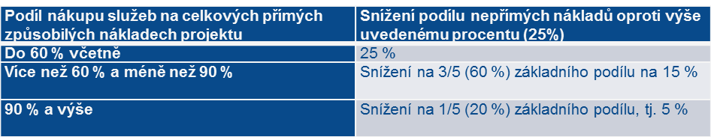
Věcná způsobilost výdajů
Pro projekty, u nichž podstatná většina nákladů vznikne formou nákupu služeb od externích dodavatelů, jsou způsobilá procenta nepřímých nákladů snížena
Podíly pro nepřímé náklady jsou sníženy pro projekty s objemem nákupu služeb v těchto intencích:
2. Celkové nezpůsobilé výdaje
Pro potřeby OPZ se v žádosti o podporu nevyplňují

Slide 65
PŘÍJMY PROJEKTU
Příjmem projektu se rozumí příjmy vygenerované projektem v době realizace projektu
Mezi příjmy projektu patří např. příjmy za poskytované služby (konferenční poplatky, poplatky za školení apod.), příjmy za prodej výrobků, které vznikly v rámci projektu (tj. výrobků, na jejichž vznik byly vynaloženy výdaje projektu); pronájem prostor, zařízení, softwaru atd. financovaných v rámci projektu atd.
Příjmem projektu nikdy nejsou úroky z bankovního účtu, obdržené platby ze smluvních pokut, peněžní jistota
Do žádosti o podporu se uvádí pouze „předpokládané čisté příjmy“
do řádku „Jiné peněžní příjmy“ (v případě vyrovnávací platby vypočtené na listu ISKP přílohy 11A) – o tyto příjmy bude vždy snížena poskytnutá podpora ŘO
Čistým příjmem je ta částka příjmů, která převyšuje částku vlastního financování způsobilých výdajů projektu ze zdrojů příjemce (pokud příjemce má vlastní financování viz povinná míra spolufinancování)
Nepředpokládané i předpokládané čisté příjmy se budou reportovat průběžně ve Zprávách o realizaci projektu (ZoR)

Slide 66
časová způsobilost výdajů
Náklady vzniklé v době realizace projektu
Datum zahájení realizace projektu nesmí předcházet datu vyhlášení příslušné výzvy MAS
Omezení v režimu podpory blokové výjimky
Notes:
Obecná část pravidel – kapitola 12 Příprava a vydání právního aktu o poskytnutí podpory
- Datum zahájení realizace projektu nesmí předcházet datu vyhlášení výzvy (ve výzvě ŘO upřesněno, že jde o výzvu MAS)
- V případě, že má být podpora poskytnutí v režimu blokové výjimky – zahájení realizace musí následovat po termínu předložení žádosti o podporu v ISKP 14+.

Slide 67
SOCIÁLNÍ PODNIKÁNÍ – cílové skupiny
Název cílové skupiny | Definice cílové skupiny
Osoby dlouhodobě či opakovaně nezaměstnané | Uchazeči o zaměstnání evidovaní na ÚP ČR déle než 1 rok. Uchazeči o zaměstnání, jejichž doba evidence na ÚP ČR dosáhla v posledních 2 letech souhrnné délky 12 měsíců.
Osoby se zdravotním postižením | Osoby s tělesným, mentálním, duševním, smyslovým nebo kombinovaným postižením, jehož dopady činí nebo mohou činit osobu závislou na pomoci jiné osoby. Jde buď o osoby se zdravotním postižením podle § 67 zákona č. 435/2004 Sb., o zaměstnanosti, ve znění pozdějších předpisů nebo o osoby se zdravotním postižením podle zákona č. 108/2006 Sb., o sociálních službách, ve znění pozdějších předpisů.
Osoby v nebo po výkonu trestu | Osoby, které opustily výkon trestu odnětí svobody, a to do 12 měsíců po opuštění výkonu trestu. Osoby vykonávající trest odnětí svobody formou domácího vězení.
Osoby opouštějící institucionální zařízení | Osoby opouštějící zařízení pro výkon ústavní nebo ochranné výchovy, a to do 12 měsíců od opuštění zařízení.
Azylanti | Azylanti do 12 měsíců od získání azylu, kteří jsou současně uchazeči o zaměstnání evidovanými na Úřadu práce ČR.
Osoby pečující o jiné závislé osoby Neformální pečovatelé | Osoby pečující o osobu mladší 10 let, závislou na péči druhé osoby v I. stupni závislosti nebo pečující o osobu jakéhokoliv věku, která je závislá na péči druhé osoby ve II., III. nebo IV. Stupni závislosti Osoby vykonávající nezbytnou péči o fyzickou osobu, která se podle zákona č. 108/2006 Sb., o sociálních službách považuje za osobu závislou na pomoci jiné fyzické osoby

Slide 68
SOCIÁLNÍ PODNIKÁNÍ – cílové skupiny
Název cílové skupiny | Definice cílové skupiny
Osoby nezaměstnané déle než 5 měsíců | Osoby, které jsou vedené Úřadem práce ČR v evidenci uchazečů o zaměstnání nepřetržitě déle než 5 měsíců.
Osoby se zdravotním postižením | Osoby s tělesným, mentálním, duševním, smyslovým nebo kombinovaným postižením, jehož dopady činí nebo mohou činit osobu závislou na pomoci jiné osoby. Jde buď o osoby se zdravotním postižením podle § 67 zákona č. 435/2004 Sb., o zaměstnanosti, ve znění pozdějších předpisů nebo o osoby se zdravotním postižením podle zákona č. 108/2006 Sb., o sociálních službách, ve znění pozdějších předpisů.
Osoby v nebo po výkonu trestu | Osoby, které opustily výkon trestu odnětí svobody, a to do 12 měsíců po opuštění výkonu trestu. Osoby vykonávající trest odnětí svobody formou domácího vězení.
Osoby opouštějící institucionální zařízení | Osoby opouštějící zařízení pro výkon ústavní nebo ochranné výchovy, a to do 12 měsíců od opuštění zařízení.
Azylanti | Azylanti do 12 měsíců od získání azylu, kteří jsou současně uchazeči o zaměstnání evidovanými na Úřadu práce ČR.
Neaktivní osoby | Osoby v produktivním věku, které nejsou ani zaměstnané (zaměstnáním se pro tuto definici rozumí i výkon samostatně výdělečné činnosti) ani nezaměstnané (tj. evidované Úřadem práce ČR jako uchazeč o zaměstnání).
Osoby pečující o malé děti | Osoby pečující o malé děti.
Uchazeči a zájemci o zaměstnání a neaktivní osoby ve věku 50 a více let | Osoby ve věku 50-64 let včetně, zařazené Úřadem práce ČR do evidence uchazečů o zaměstnání nebo do evidence zájemců o zaměstnání. Osoby ve věku 50-64 let včetně, které nejsou zaměstnané a nejsou ani v evidenci uchazečů o zaměstnání vedené Úřadem práce ČR.
Lidé mladší 30 let, kteří nejsou v zaměstnání, ve vzdělávání nebo v profesní přípravě | Osoby mladší 30 let, tj. do 29 let věku včetně, zařazené Úřadem práce ČR do evidence uchazečů o zaměstnání Osoby mladší 30 let, tj. do 29 let věku včetně, které se neúčastní žádného vzdělávání nebo profesní přípravy, nejsou zaměstnané a nejsou ani v evidenci uchazečů o zaměstnání vedené Úřadem práce ČR
Osoby vracející se na trh práce po návratu z mateřské/rodičovské dovolené | Osoby, které nevykonávaly zaměstnání nebo samostatnou výdělečnou činnost po dobu mateřské/rodičovské dovolené a v řádu měsíců se u nich očekává návrat na trh práce.
Osoby pečující o jiné závislé osoby Neformální pečovatelé | Osoby pečující o osobu mladší 10 let, závislou na péči druhé osoby v I. stupni závislosti nebo pečující o osobu jakéhokoliv věku, která je závislá na péči druhé osoby ve II., III. nebo IV. stupni závislosti. Osoby vykonávající nezbytnou péči o fyzickou osobu, která se podle zákona č. 108/2006 Sb., o sociálních službách považuje za osobu závislou na pomoci jiné fyzické osoby.
Environmentální sociální podniky:

Slide 69
Vymezení Oprávněných žadatelů
Žadatelé | Definice
Nestátní neziskové organizace | spolky dle § 214-302 zákona č. 89/2012 Sb., občanský zákoník obecně prospěšné společnosti zřízené podle zákona č. 248/1995 Sb., o obecně prospěšných společnostech ústavy dle § 402-418 zákona č. 89/2012 Sb., občanský zákoník církevní právnické osoby zřízené podle zákona č. 3/2002 Sb., o církvích a náboženských společnostech, pokud poskytují zdravotní, kulturní, vzdělávací a sociální služby nebo sociálně právní ochranu dětí nadace (§ 306-393) a nadační fondy (§394-401) zřízené podle zákona č. 89/2012 Sb., občanský zákoník
Obchodní korporace | Obchodní korporace vymezené zákonem č. 90/2012 Sb., o obchodních korporacích: Obchodní společnosti veřejná obchodní společnost komanditní společnost společnost s ručením omezeným akciová společnost evropská společnost evropské hospodářské zájmové sdružení Družstva Družstvo evropská družstevní společnost sociální družstvo
OSVČ | Osoba samostatně výdělečně činná dle zákona č. 155/1995 Sb., o důchodovém pojištění
Notes:
Ano, to je pravda - ale můžete na okraj poznamenat příklad, na který už jsme upozorňovali (nebo se na to i mohou ptát) - žádost může předložit i subjekt, který v době podání žádosti registraci ještě nemá, ale např. už o ni požádal. Registraci včetně Pověření pak musí předložit nejpozději před vydáním PA. Respektive nebude nám předkládat registraci, ale jen Pověření, neboť má-li Pověření, má automaticky i registraci.

Slide 70
Vymezení oprávněných partnerů
Pro tuto výzvu jsou oprávněnými partnery pouze partneři bez finančního příspěvku.
Právní forma partnera bez finančního příspěvku není omezena. Partner se podílí na realizaci věcných aktivit projektu (např. formou konzultací, odborné garance) a není mu poskytován žádný finanční příspěvek za účast při realizaci projektu.
Partnerem se nerozumí subjekt, který je v dodavatelském či odběratelském vztahu k příjemci dotace (např. nestátní nezisková organizace, která poskytuje příjemci za úhradu sociální služby, dodavatel materiálu, odběratel výrobků/služeb).
Fyzická osoba, která není samostatně výdělečně činná, nemůže být do projektu zapojena jako partner.
Partnerem bez finančního příspěvku může být právnická osoba se sídlem v EU nebo v rámci zemí, jež jsou členy Evropského sdružení volného obchodu, nebo fyzická osoba působící jako osoba samostatně výdělečně činná (resp. v zahraničí obdobně působící), která má registrované místo podnikání v EU.

Slide 71
Povinná příloha žádosti o podporu
Finanční plán
Notes:
Pomůcka k vyplnění přílohy Údaje o sociální službě – příloha č. 12 ŘO 047
Informace k přílohám – před vydáním PA, při realizaci projektu – v příloze č. 9 naší výzvy ŘO (Přehled čerpání vyrovnávací platby)
Nejdříve vyplnit přílohu Údaje o sociální službě a poté zadávat do ISKP

Slide 72
indikátory
Kód | Název indikátoru | Měrná jednotka | Typ indikátoru
60000 | Celkový počet účastníků | Osoby | Výstup
10213 | Počet sociálních podniků vzniklých díky podpoře | Organizace | Výstup
10212 | Počet podpořených již existujících sociálních podniků | Organizace | Výstup
Jen relevantní vyplnit:
Kód | Název indikátoru | Měrná jednotka | Typ indikátoru
80500 | Počet napsaných a zveřejněných a strategických dokumentů (vč. Evaluačních) | Dokumenty | Výstup
62500 | Účastníci v procesu vzdělávání/odborné přípravy po ukončení své účasti | Osoby | Výsledek
62600 | Účastníci, kteří získali kvalifikaci po ukončení své účasti | Osoby | Výsledek
62800 | Znevýhodnění účastníci, kteří po ukončení své účasti hledají zaměstnání, jsou v procesu vzdělávání/odborné přípravy, rozšiřují si kvalifikaci nebo jsou zaměstnaní, a to i OSVČ | Osoby | Výsledek
Notes:
Osoby u kterých příjemce zná jejich totožnost a které obdrží podporu vyšší než bagatelní, je určen indikátor 60000. V situaci, kdy příjemce pracuje i s klienty anonymními, využívá indikátor 67010. Počty si příjemce nastavuje sám. Důležité je vědět, že oba uvedené indikátory jsou indikátory povinné k naplnění – tzn. že příjemce se zavazuje k jejich naplnění a na jejich neplnění je vázána sankce.
Doplnění:
Tady zdůraznit, že 67010 musí být vždy v žádosti pořádně odůvodněn, zejména pokud tam mají nulu u 60000! Musí být zřejmé, proč nikoho nemohou započítat do 60000. Musí to vždy vyplývat z charakteru té dané služby nebo dalších činností a programů!
Pak bych je ještě upozornila na 80500 - kdy třeba si ho mohou žadatelé navolit - např. když budou vytvářet v rámci projektu nějakou metodiku apod.
A určitě zmínit i ty další indikátory a jejich význam (67110 a 67115).

